Slide 1
压力性损伤照护技术

Slide 2
目录
01
压力性损伤概述
02
压力性损伤分期及表现
CONTENTS
03
压力性损伤评定
04
压力性损伤照护处理
05
健康指导

Slide 3
压力性损伤概述
01

Slide 4



定义与表现
压力性损伤定义
皮肤和皮下组织局限性损伤
表现
完整皮肤或开放性溃疡，伴疼痛
分期
分为1～4期、不可分期等

Slide 5
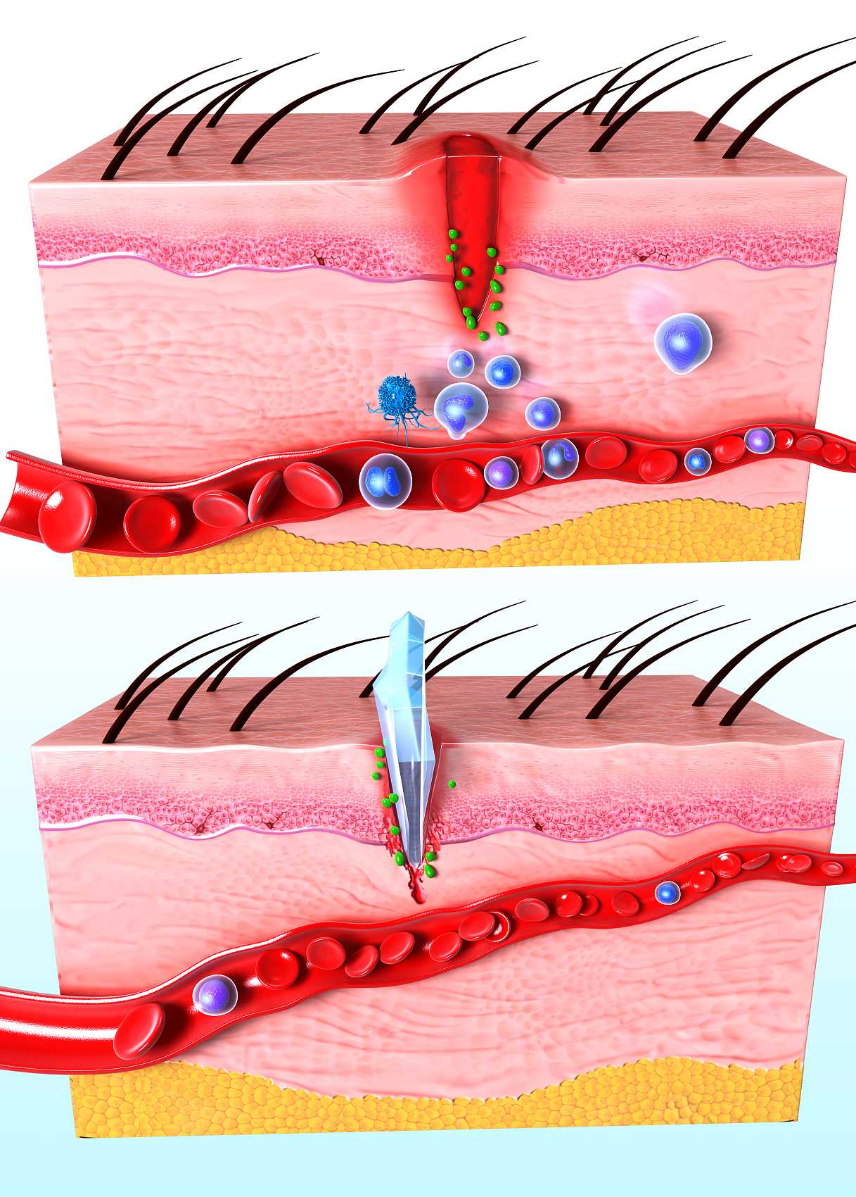
发生原因
01
02
03
外源性因素
内源性因素
医源性因素
压力、摩擦力、剪切力共同作用
行动受限、营养不良、皮肤潮湿
使用镇静药、医疗器械不当

Slide 6


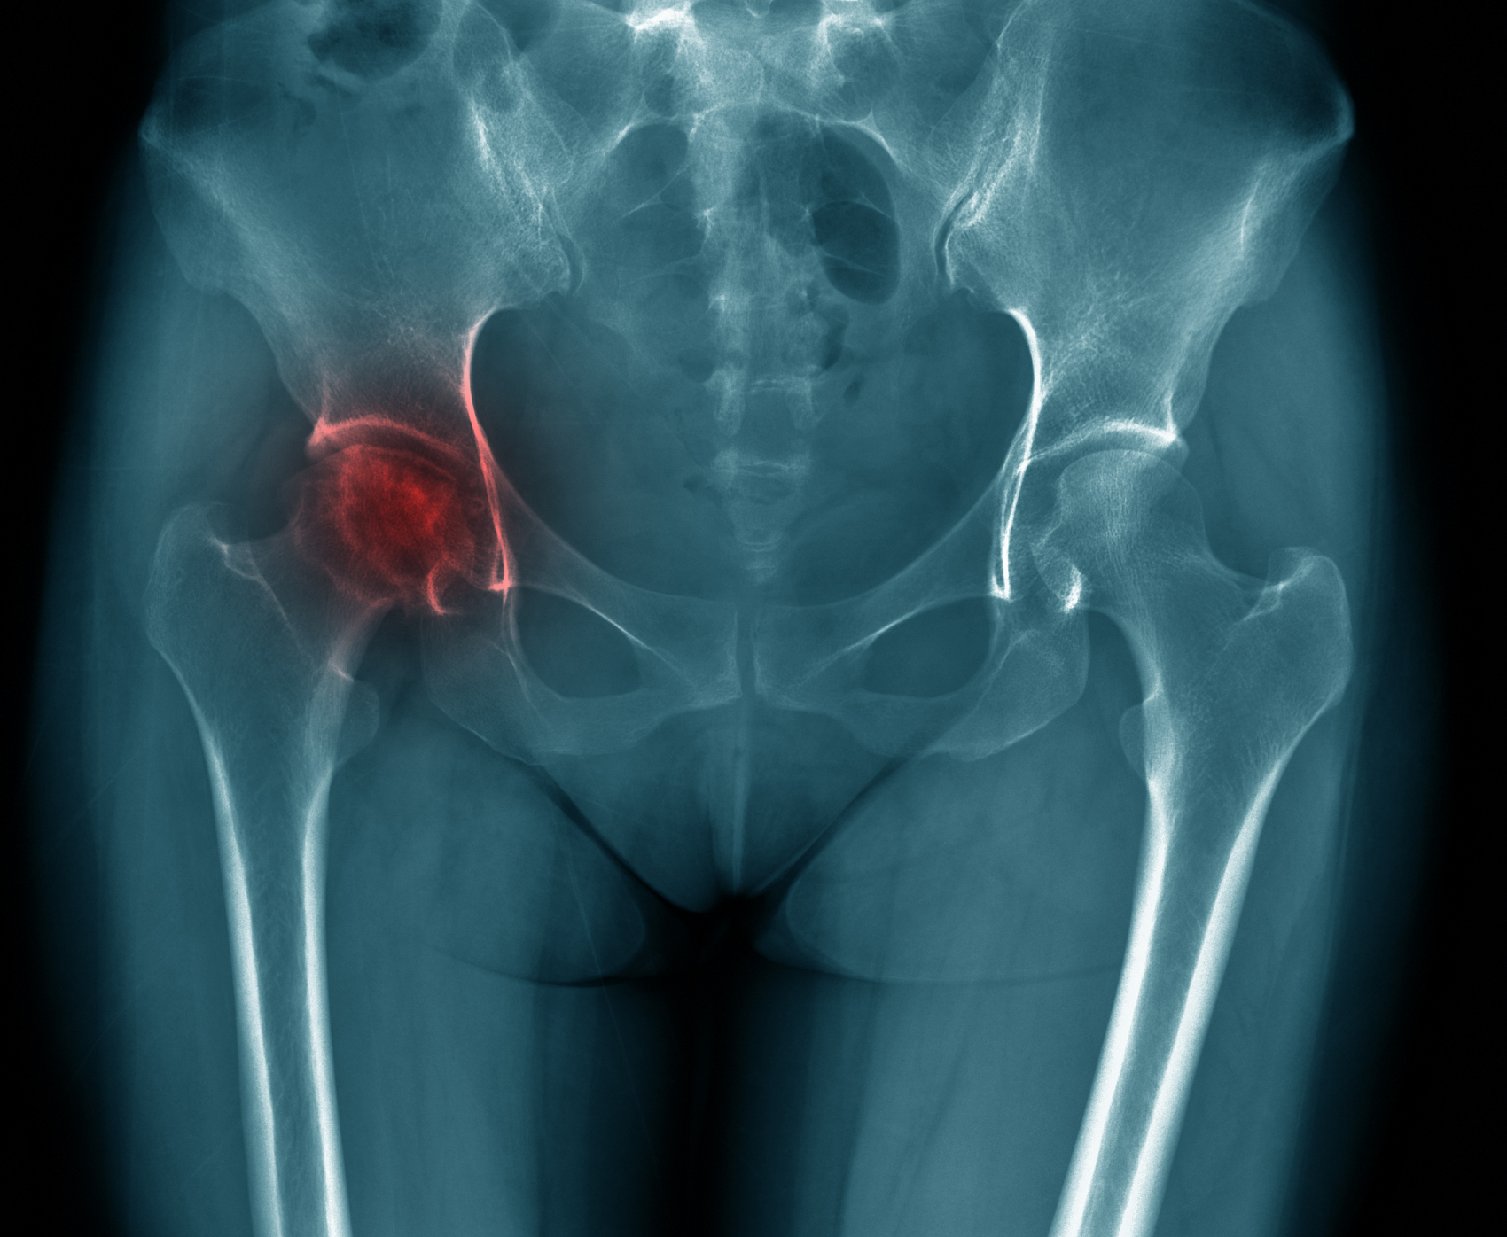

好发部位
仰卧位
侧卧位
俯卧位
骶尾部、肩胛骨、足跟
耳郭、髋部、膝关节内外侧
面颊、肩峰、髂前上棘

Slide 7
压力性损伤分期及表现
02

Slide 8
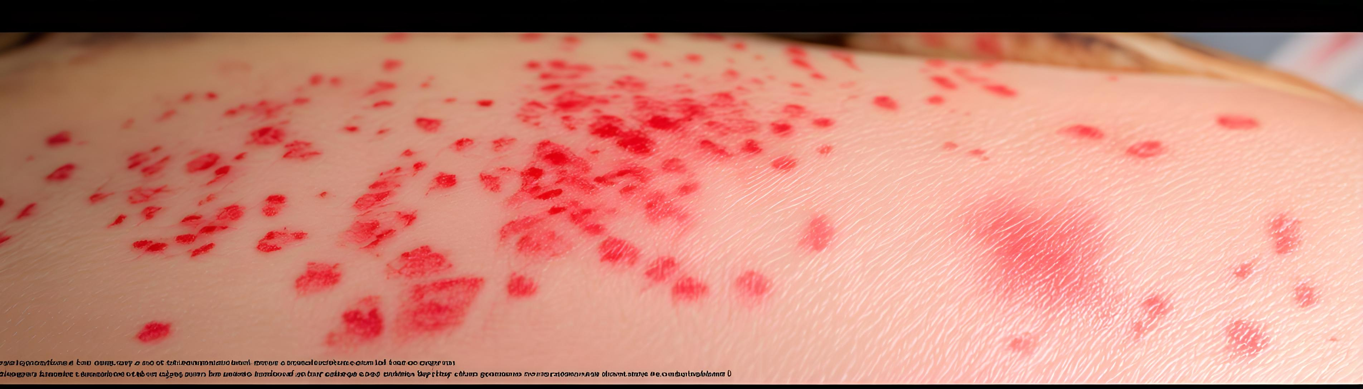
1期压力性损伤
皮肤完整红斑
颜色变化
感觉改变
局部红斑，指压不变白
不包括紫色或栗色，提示深部损伤
感觉、温度、硬度可能改变

Slide 9
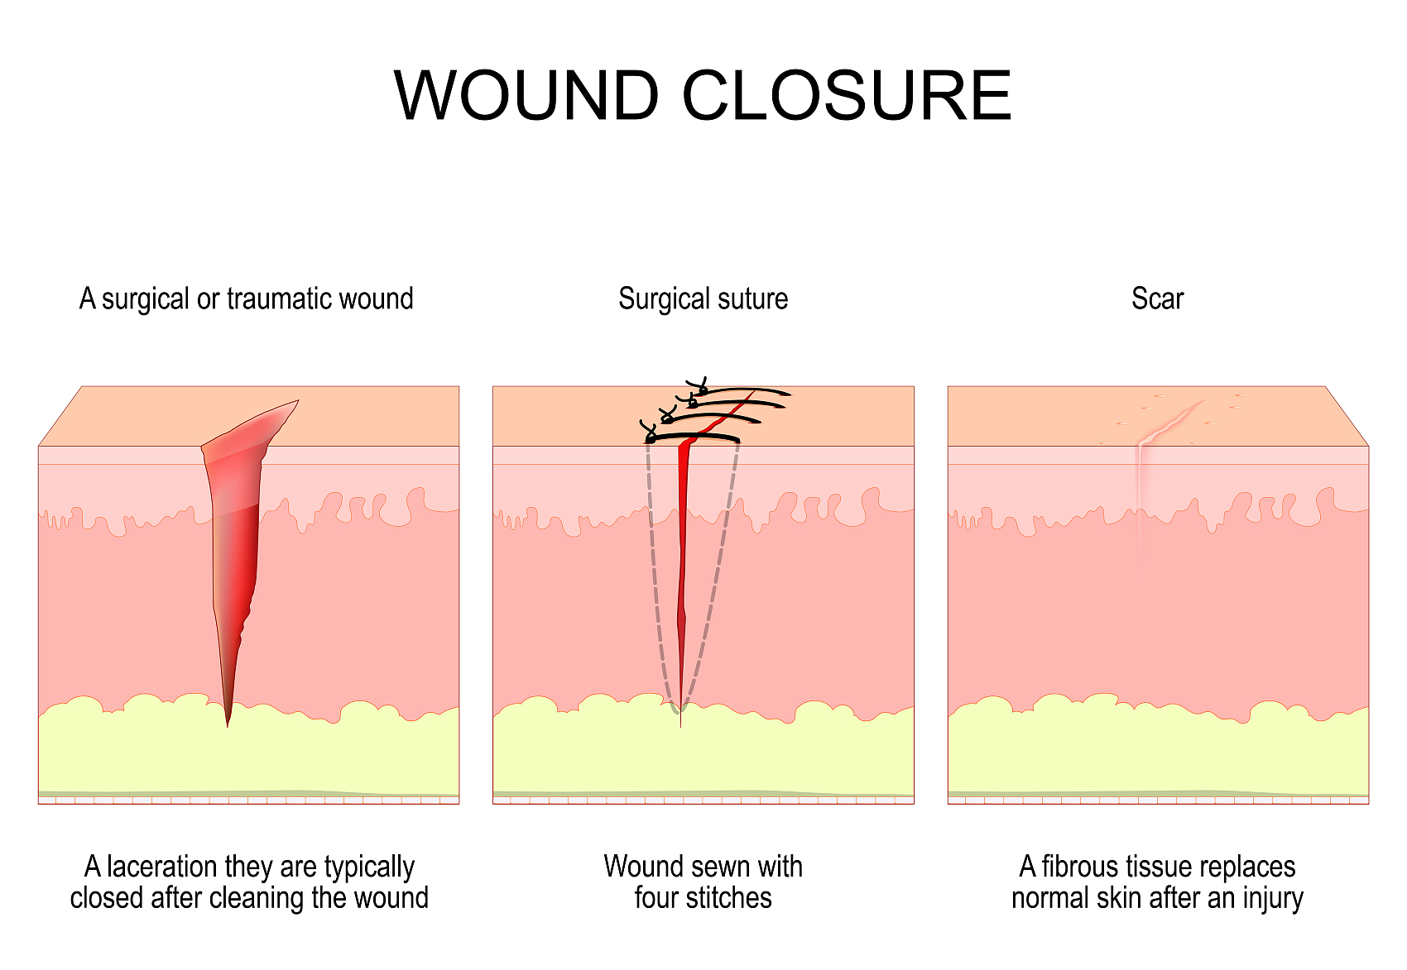
2期压力性损伤
皮层缺损真皮外露
部分皮层缺损，真皮层外露
创面有活性
创面呈粉色或红色，湿润
水疱表现
完整或破损浆液性水疱，无脂肪外露

Slide 10
3期压力性损伤
03

Slide 11

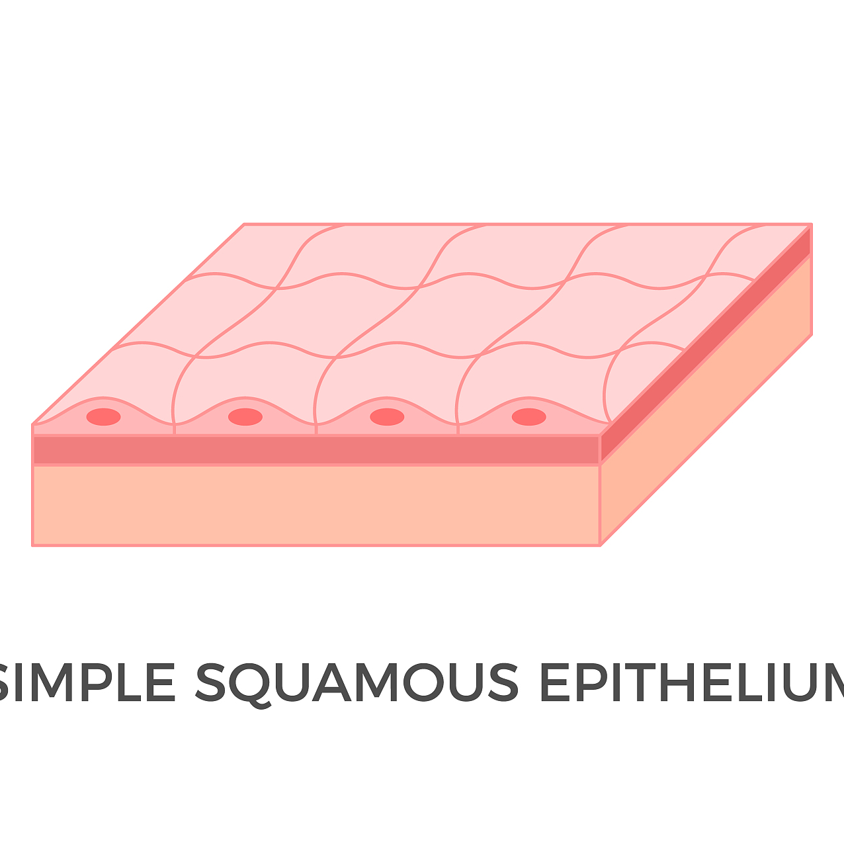
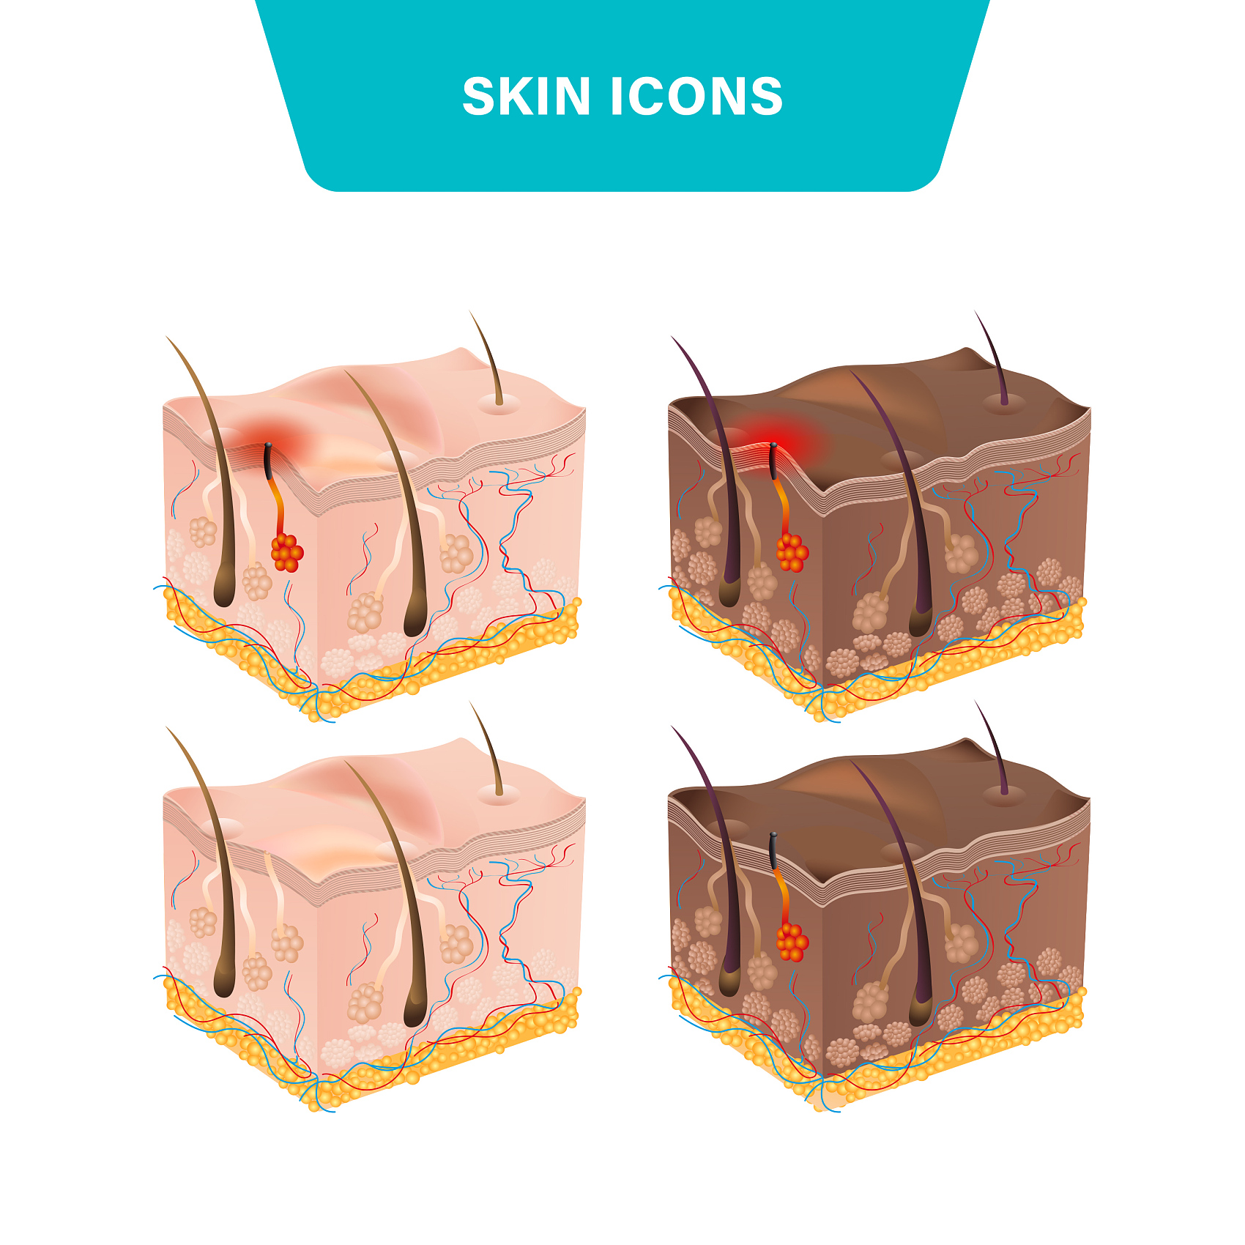
皮肤全层缺损特征
溃疡形成
深度损伤
3期压力性损伤中，皮肤全层缺损导致溃疡形成，常伴有坏死组织。
此阶段损伤深入皮下组织，可能涉及肌肉或骨骼，损伤区域呈现深坑状。

Slide 12
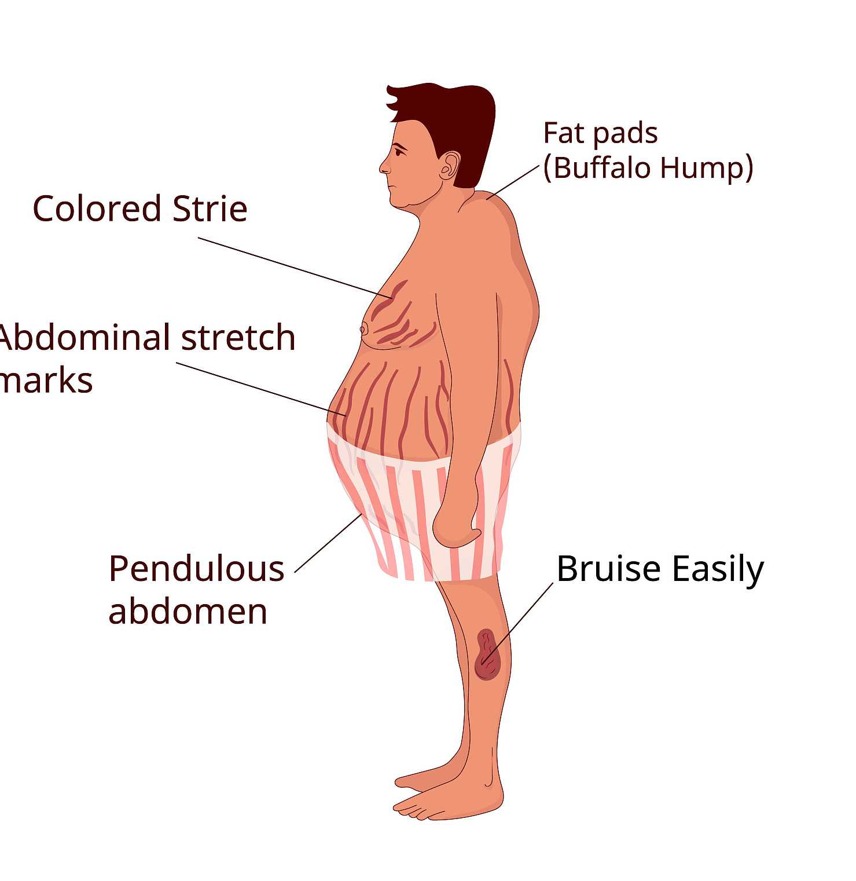
脂肪组织外露情况
3期压力性损伤的定义
3期压力性损伤指的是皮肤全层坏死，但未累及肌肉和骨骼，形成溃疡。
损伤的临床表现
患者会出现红肿、疼痛，溃疡形成后，可见黄色或粉红色的脂肪组织。
治疗与护理重点
治疗需清除坏死组织，保护新生肉芽组织，避免进一步感染，促进愈合。

Slide 13
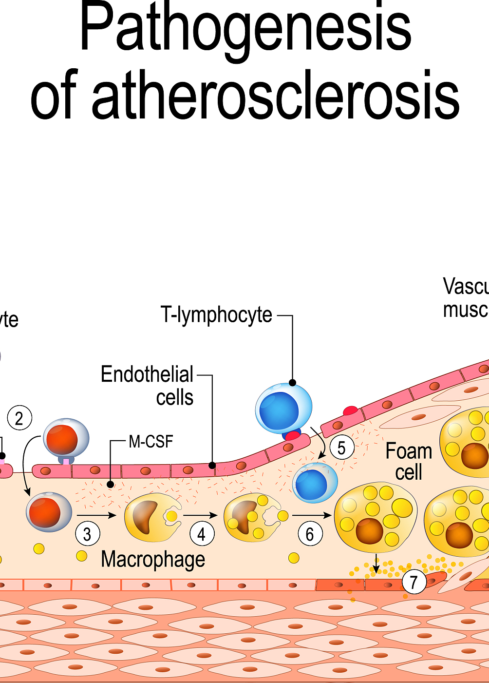
潜行腔隙和窦道
潜行腔隙的形成
窦道的特征
潜行腔隙是由于皮肤和皮下组织坏死分离形成的潜在空间，常见于长期卧床患者。
窦道是连接皮肤表面与深层组织的管道，通常由感染引起，可导致分泌物排出。
潜行腔隙的处理
窦道的治疗策略
处理潜行腔隙需彻底清创，使用敷料保持伤口干燥，促进肉芽组织生长。
窦道治疗包括清除坏死组织、控制感染，并使用适当的敷料促进愈合。

Slide 14
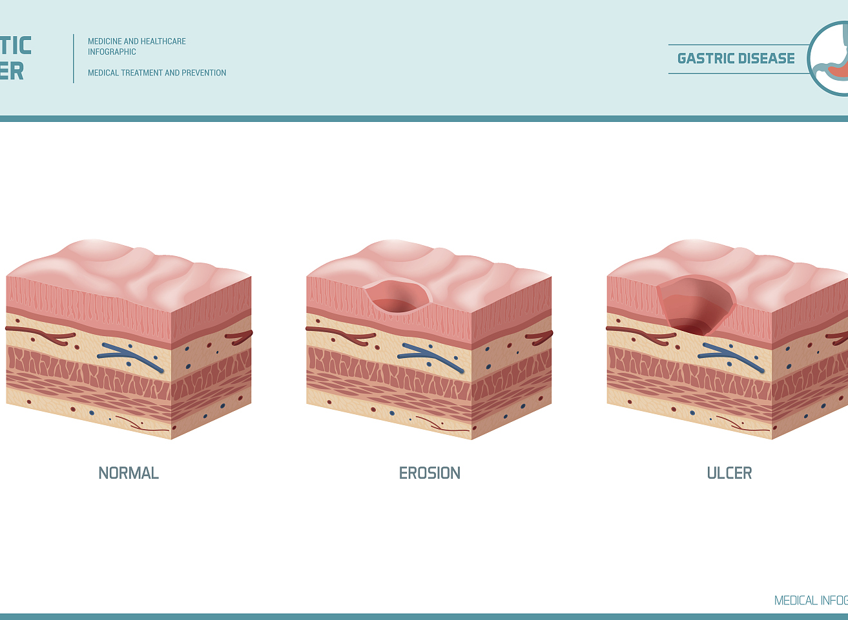
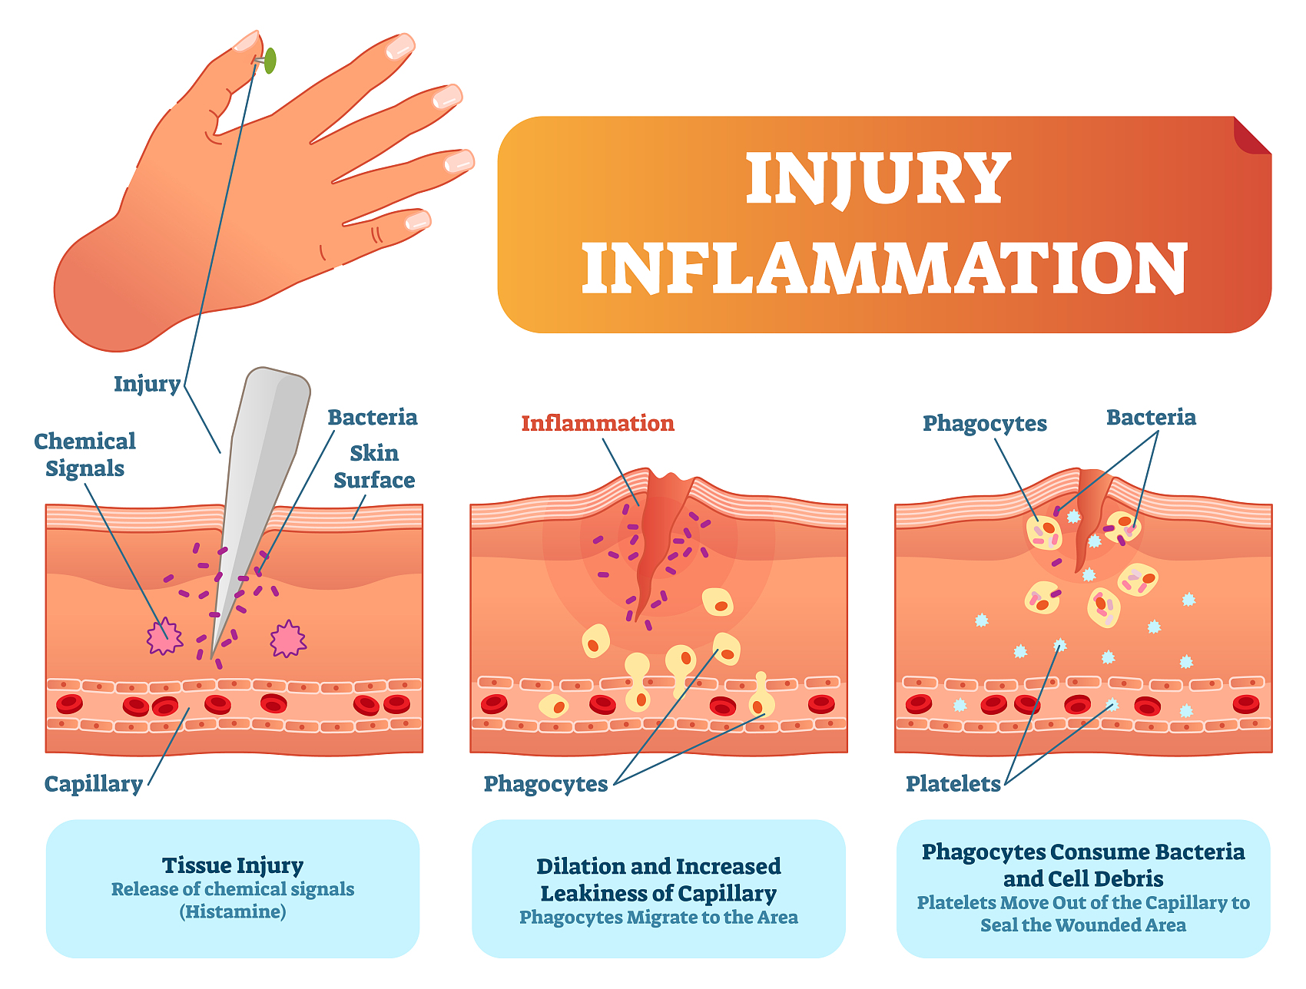
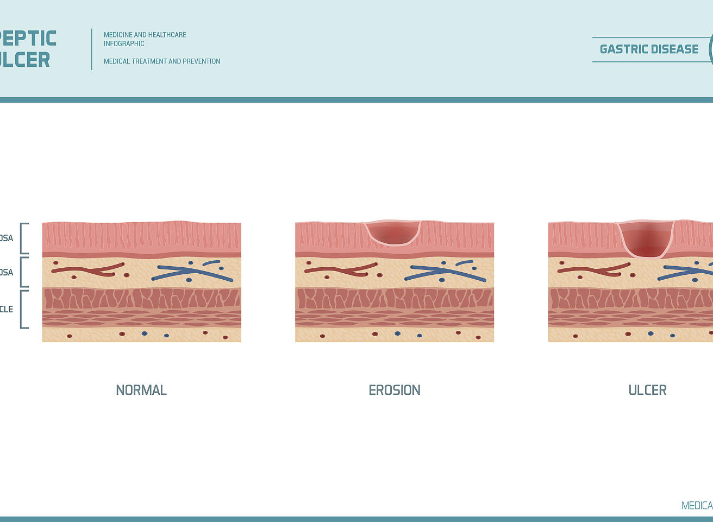
组织损伤深度差异
真皮层损伤
真皮层损伤时，皮肤会出现水疱或表皮剥脱，损伤程度较表皮层更严重。
表皮层损伤
皮下组织损伤
表皮层损伤通常表现为红斑，是压力性损伤的早期迹象，常见于长期卧床患者。
皮下组织损伤涉及肌肉和骨骼，表现为深溃疡，是3期压力性损伤的典型表现。

Slide 15
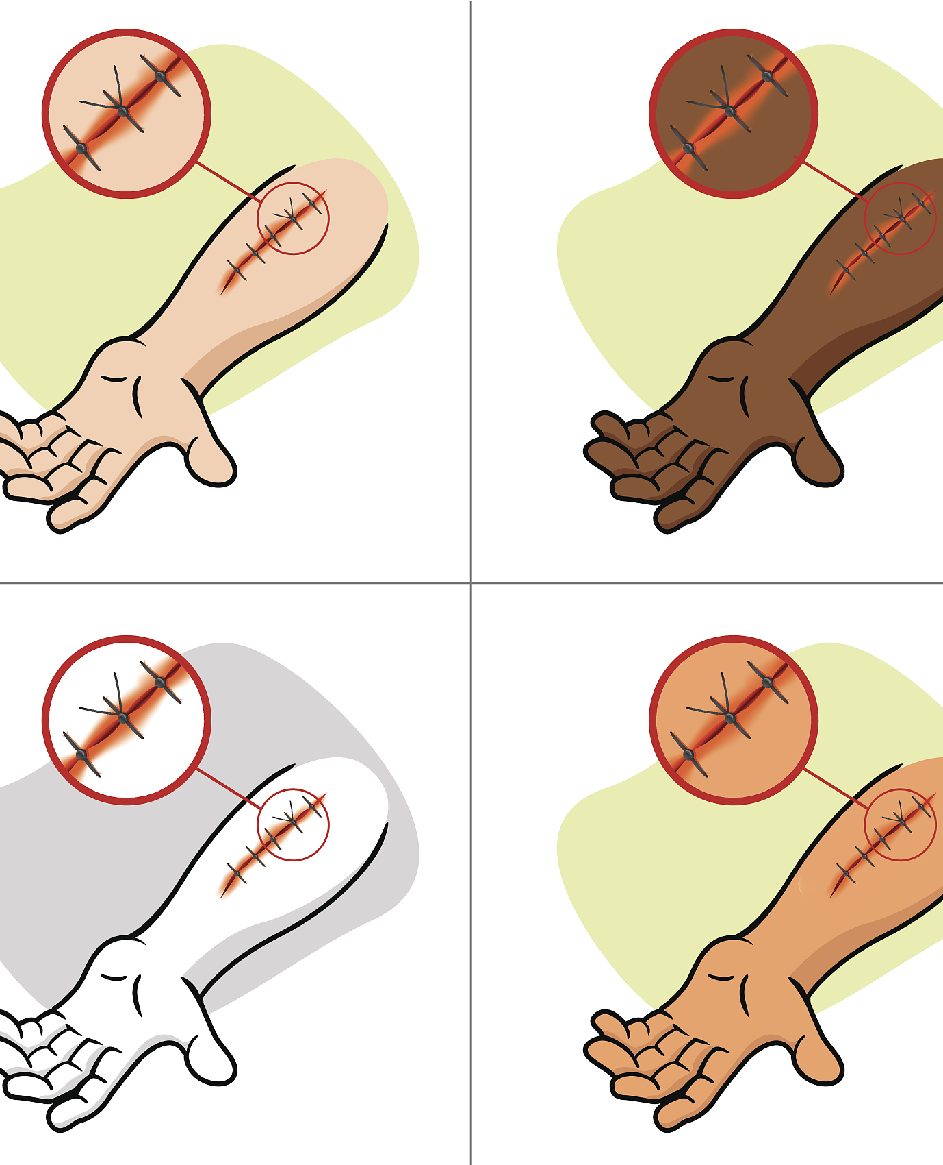
不可分期损伤辨识
观察皮肤颜色变化
检查皮肤温度
不可分期损伤可能表现为皮肤颜色的改变，如红斑或紫斑，需仔细观察。
损伤区域的皮肤温度可能与周围正常皮肤不同，触摸时可发现异常。
评估皮肤感觉
监测肿胀情况
询问患者是否有疼痛、麻木或其他异常感觉，以辨识损伤程度。
不可分期损伤可能伴随局部肿胀，需定期测量并记录肿胀程度的变化。

Slide 16
4期压力性损伤
04

Slide 17
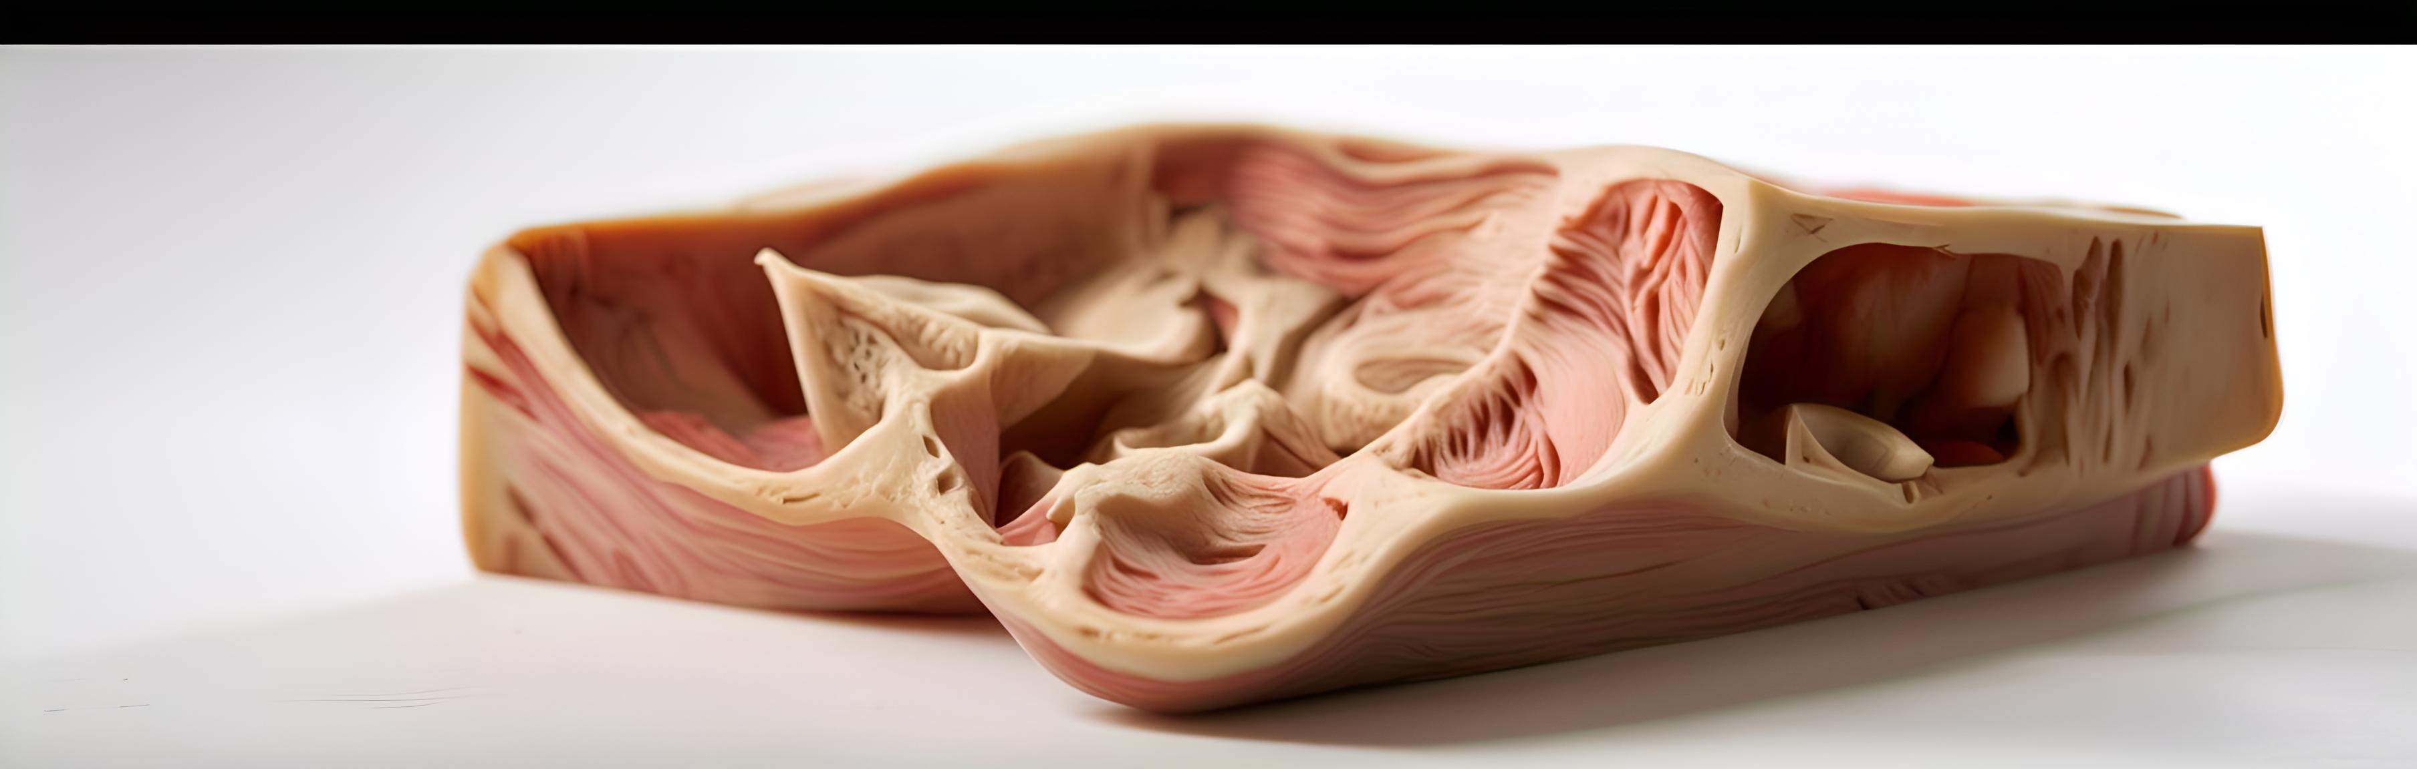
全层皮肤和组织缺损
深度溃疡形成
感染风险增加
4期压力性损伤中，溃疡可深达肌肉层，甚至暴露骨组织，需专业医疗干预。
全层皮肤缺损导致细菌侵入，易引发严重感染，如蜂窝织炎或骨髓炎。

Slide 18
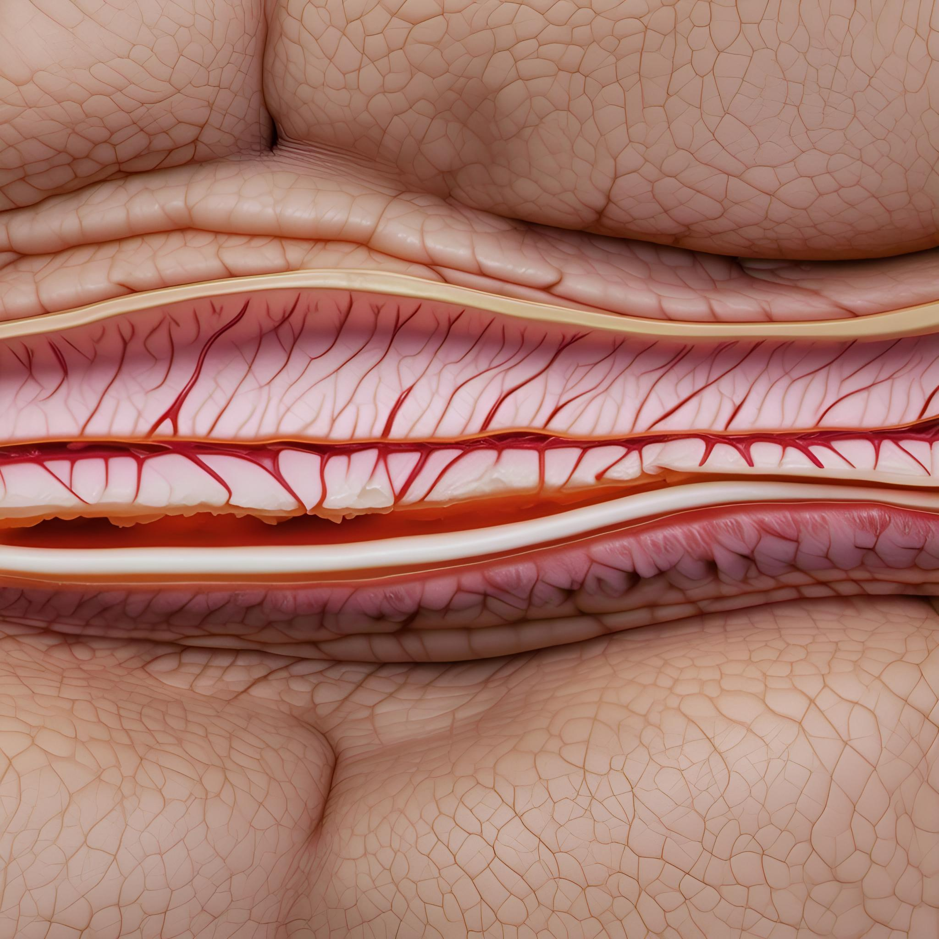
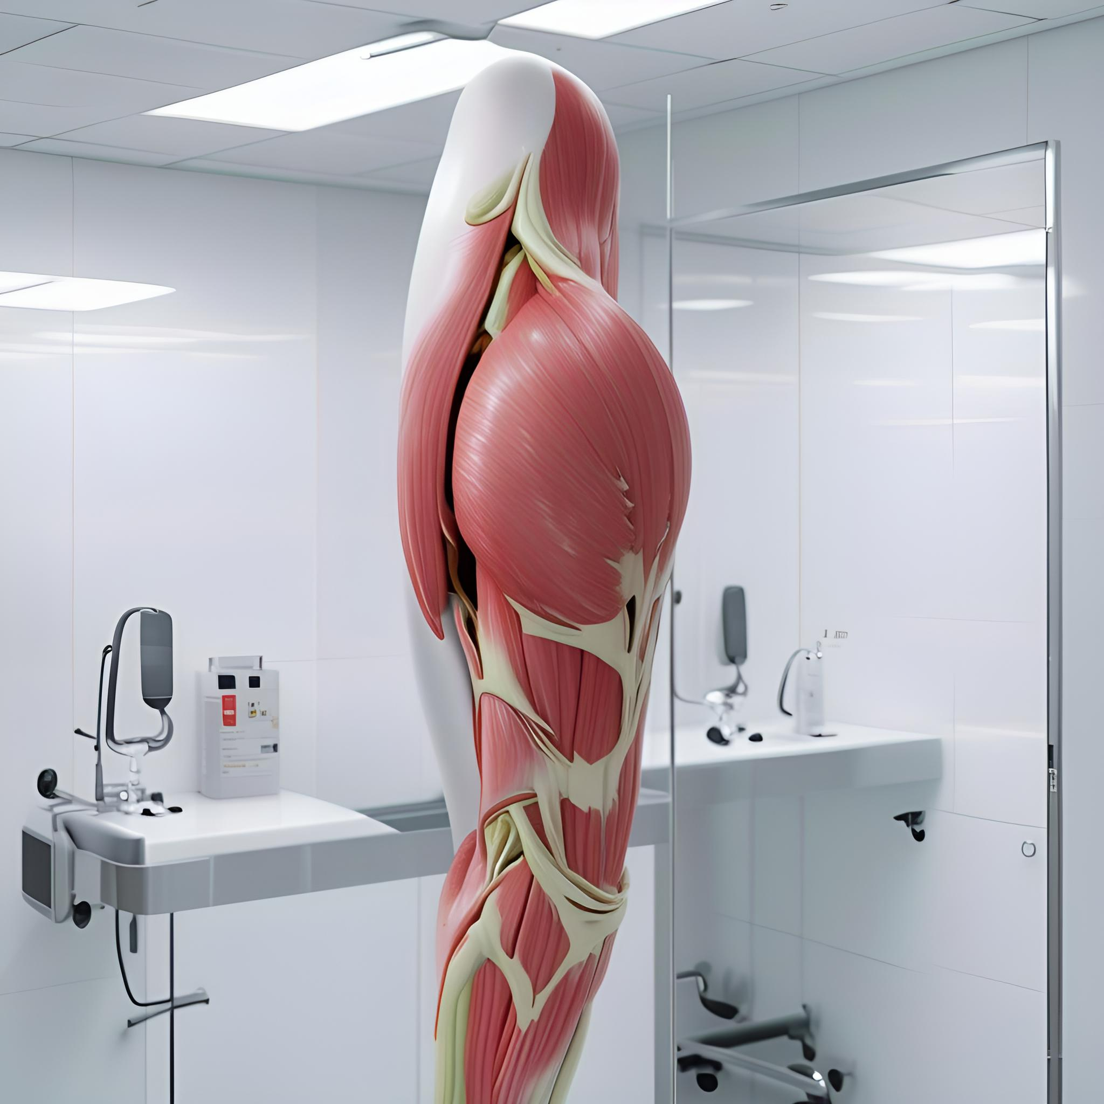
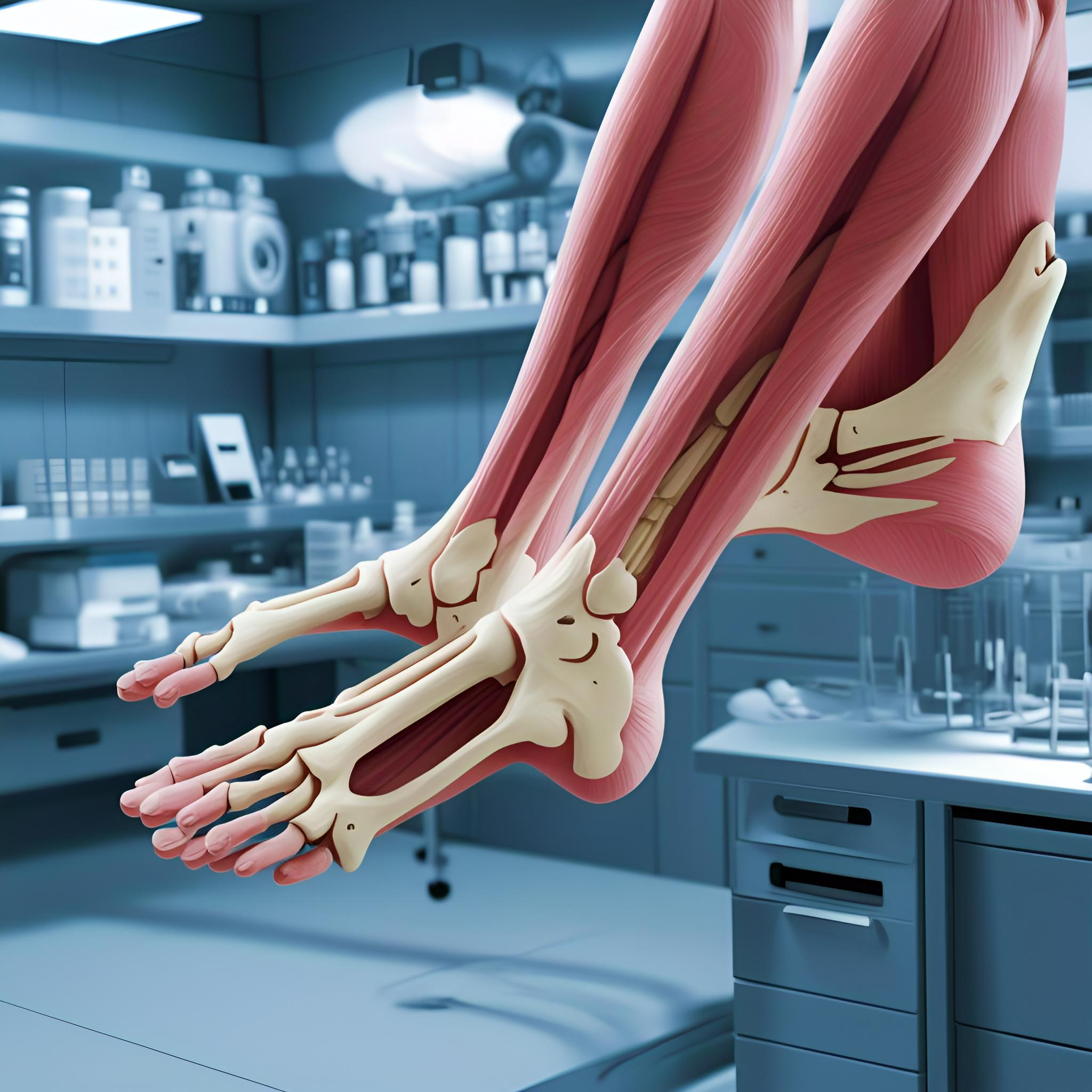
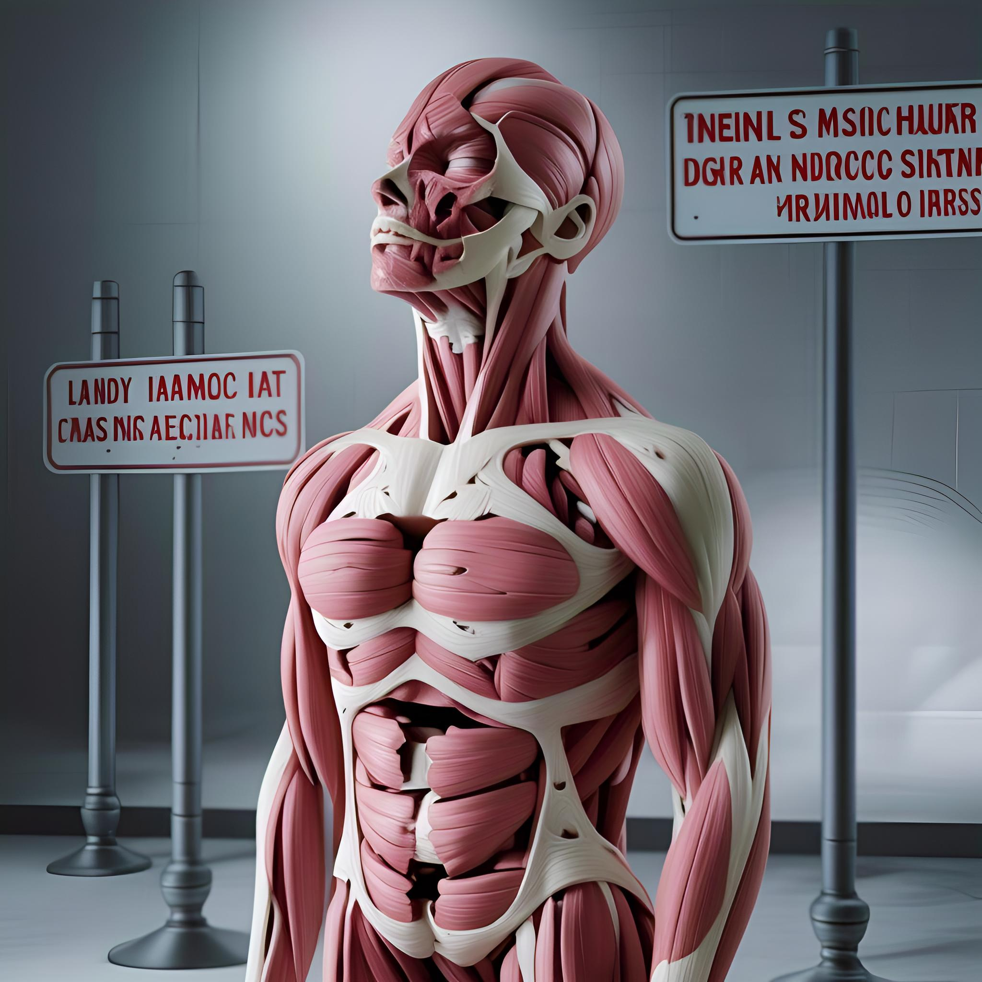
筋膜、肌肉等外露情况
筋膜外露
肌肉外露
第四期压力性损伤中，筋膜外露是常见现象，表现为皮肤和皮下组织完全缺失。
肌肉外露是压力性损伤的严重阶段，可见到受损区域的肌肉组织，通常伴随剧烈疼痛。
肌腱和骨骼暴露
感染风险增加
在最严重的压力性损伤中，肌腱和骨骼可能暴露在外，需要紧急医疗干预。
由于组织外露，感染风险显著增加，可能导致严重的并发症，如骨髓炎或败血症。

Slide 19
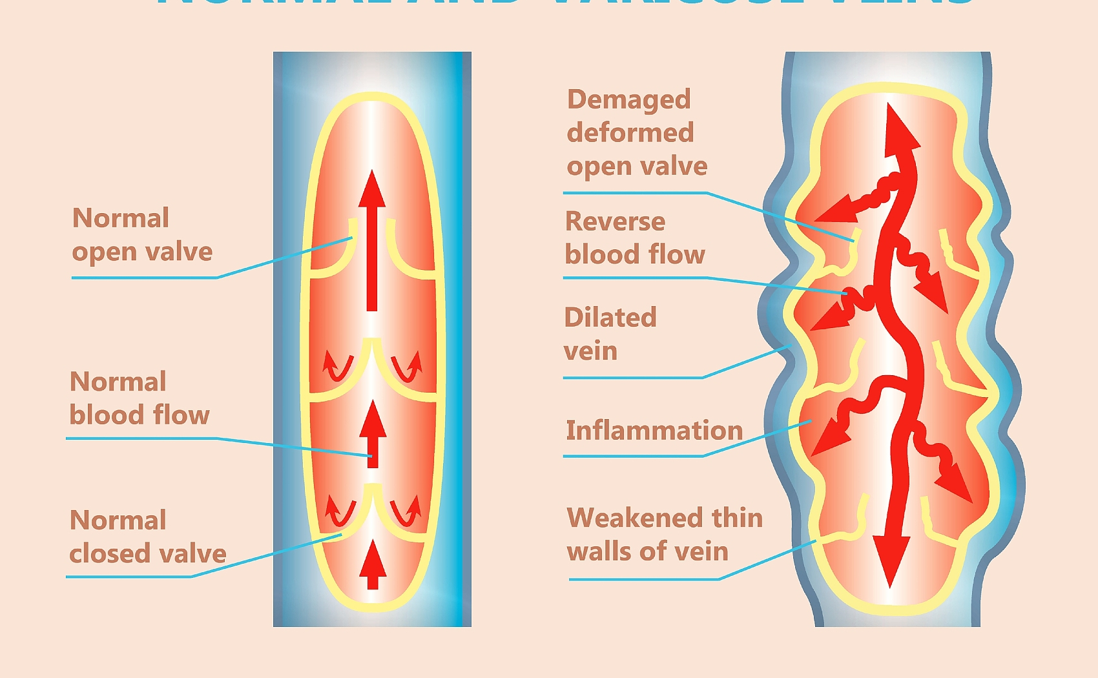
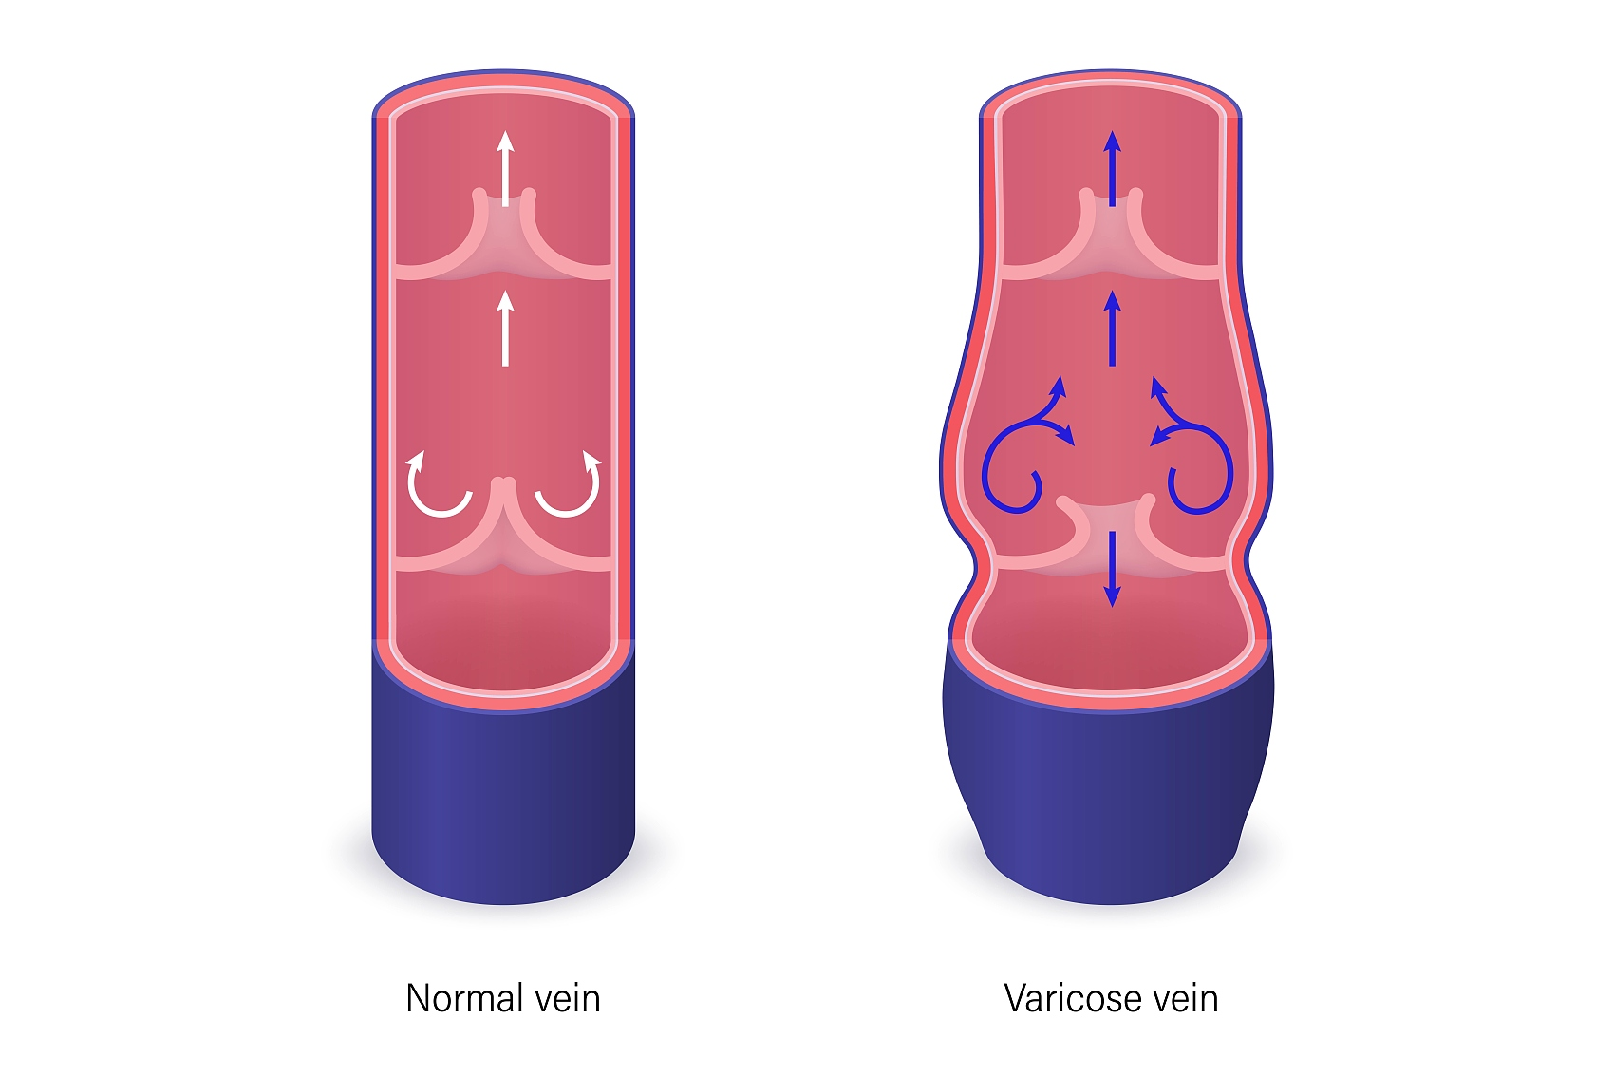
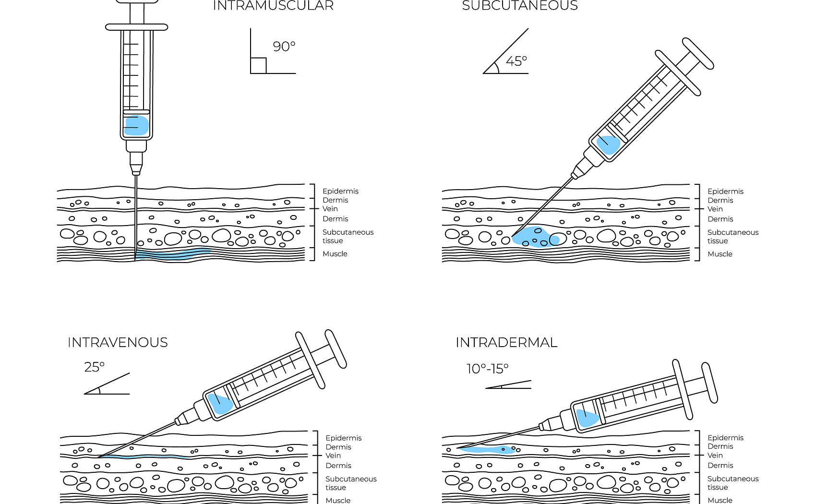
创缘内卷和潜行腔隙
创缘内卷的形成
潜行腔隙的特征
处理方法和预防
创缘内卷是指伤口边缘向内生长，常见于长期受压的部位，如臀部和脚跟。
潜行腔隙是压力性损伤中的一种，表现为伤口深部形成隧道状空腔，难以愈合。
针对创缘内卷和潜行腔隙，需定期清创、使用负压伤口治疗，并采取减压措施预防。

Slide 20

溃疡深度与解剖部位
第一期压力性损伤
第二期压力性损伤
通常发生在表皮层，表现为红斑，常见于骨突部位如尾骨。
损伤深入真皮层，出现部分皮层缺失，如脚踝处的水泡。
第三期压力性损伤
第四期压力性损伤
损伤贯穿全层皮肤，可能涉及皮下组织，常见于臀部。
损伤达到肌肉或骨骼，形成深溃疡，如大腿根部的严重溃烂。

Slide 21
不可分期损伤辨识
辨识非典型损伤
非典型压力性损伤可能不遵循传统分期，需注意皮肤颜色变化、温度和质地异常。
评估潜在风险因素
评估患者活动能力、感觉丧失、营养状况等，以识别可能导致不可分期损伤的风险。

Slide 22
不可分期压力性损伤
03

Slide 23

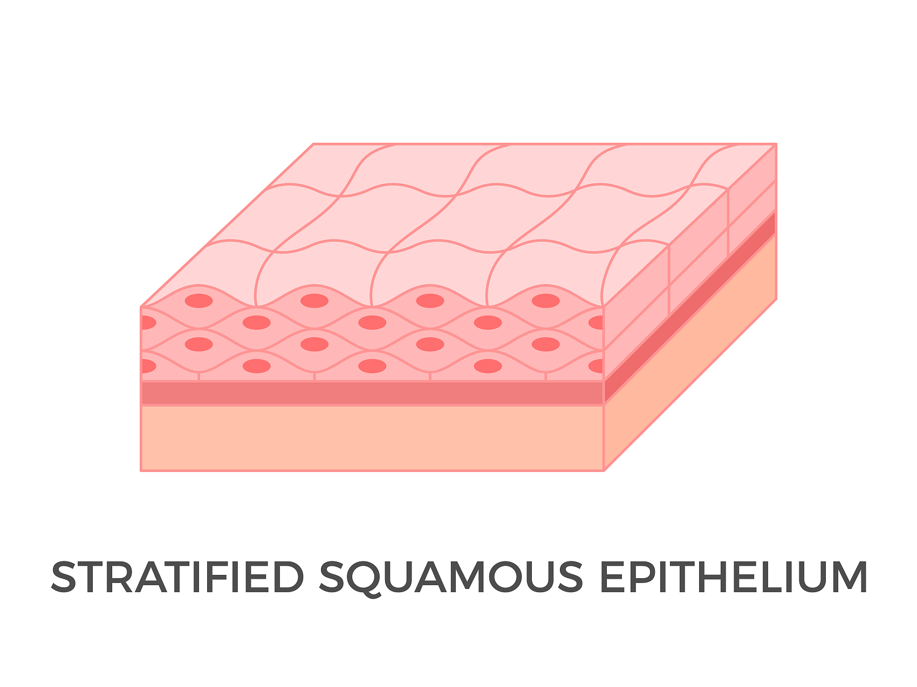
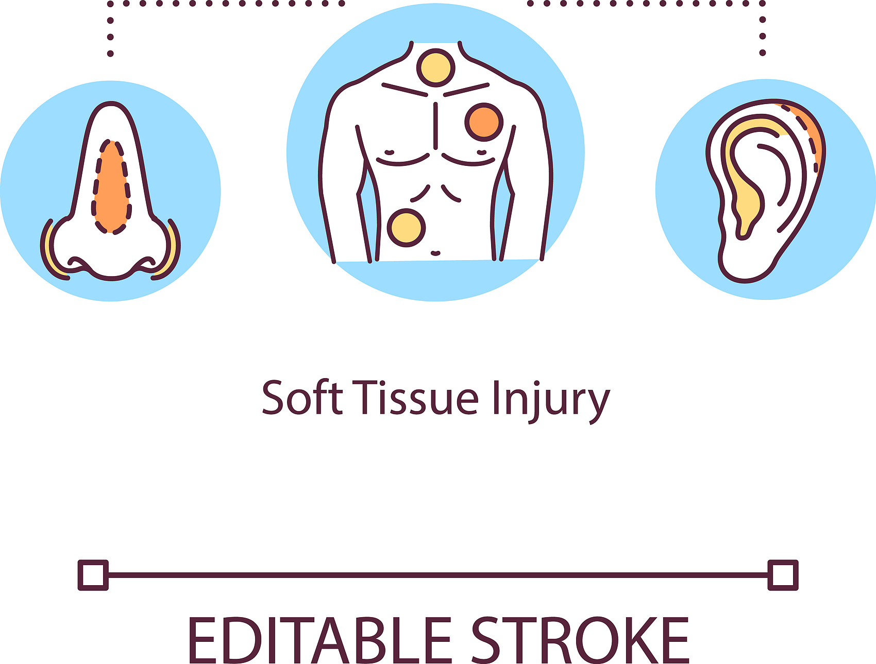
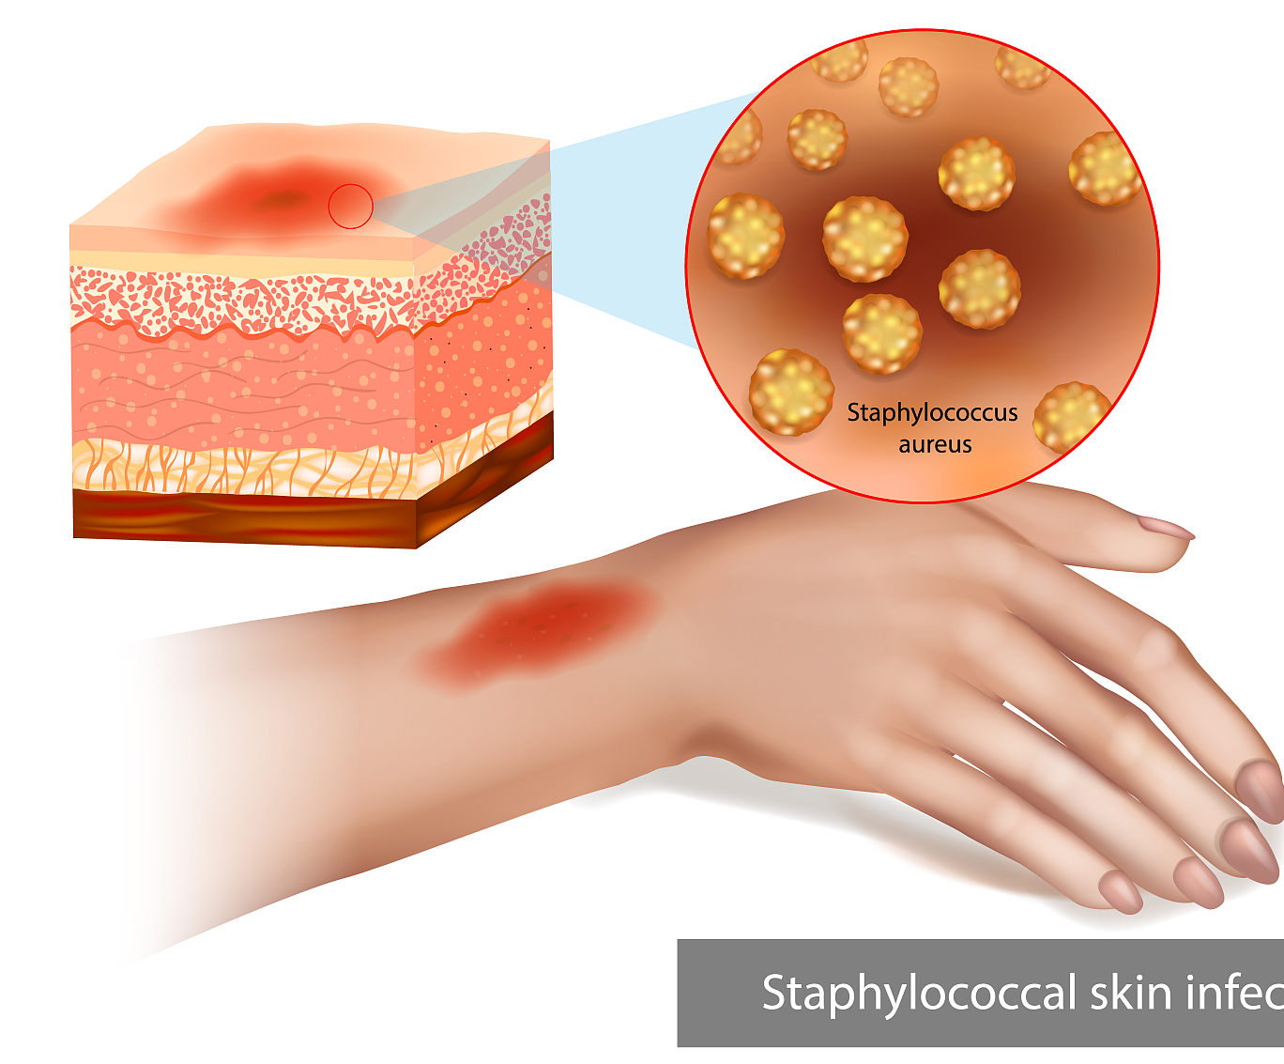
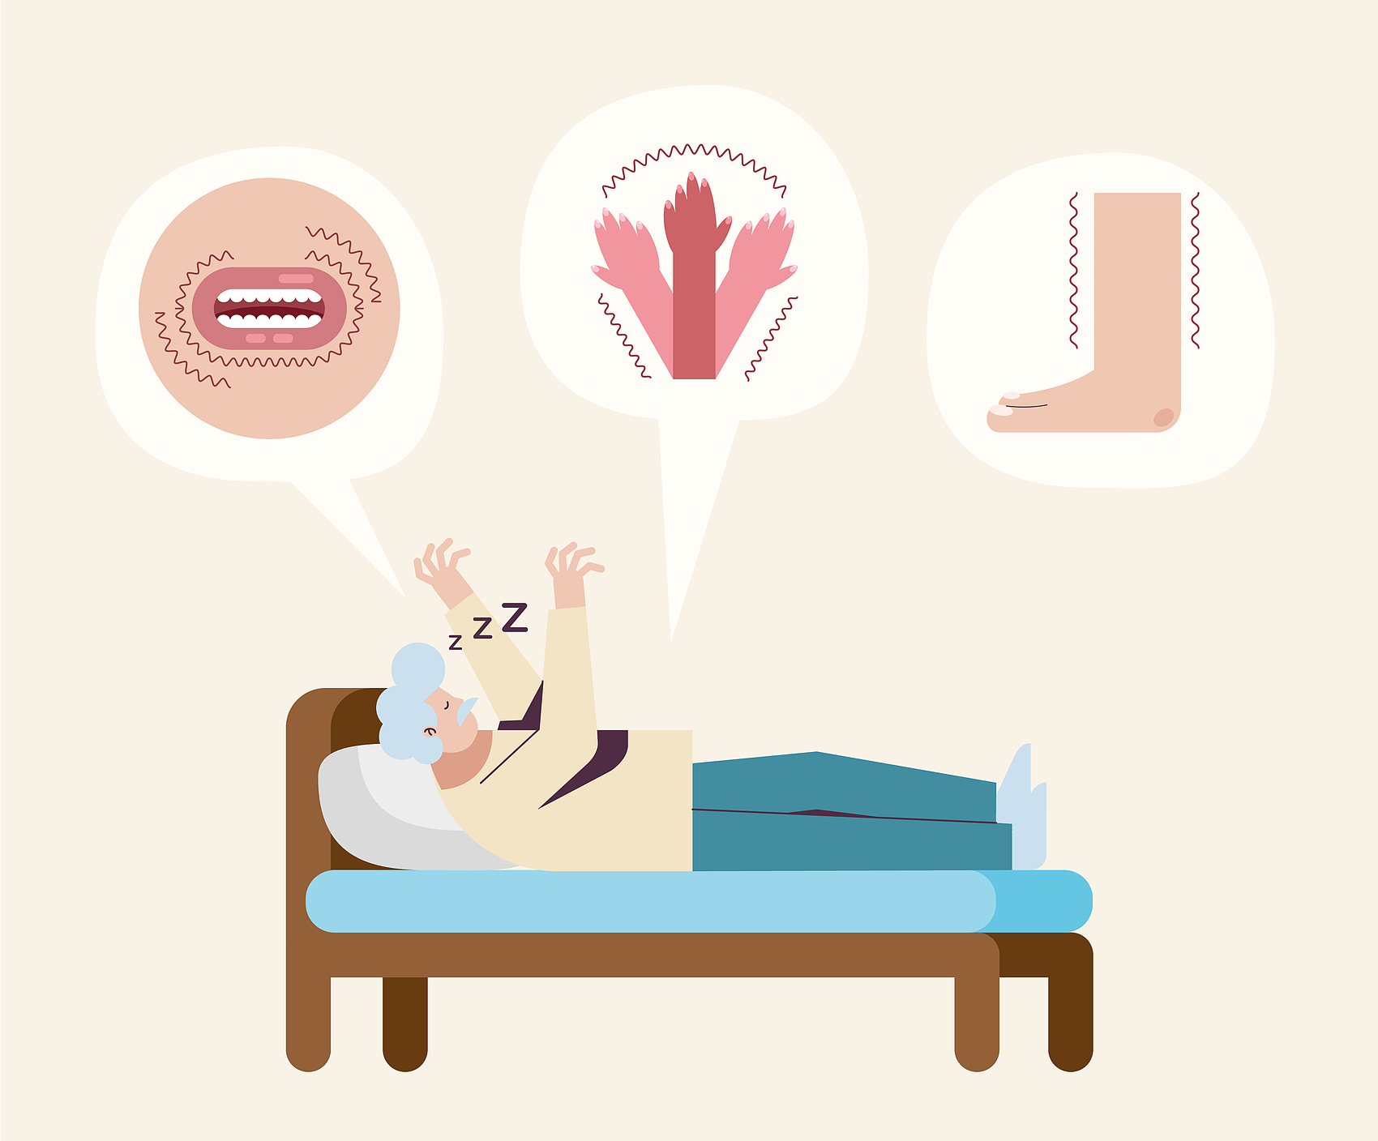
全层皮肤和组织缺损
定义和特征
常见原因
临床表现
治疗和护理
全层皮肤和组织缺损指的是压力性损伤发展到深层组织，可能涉及肌肉或骨骼。
长期卧床、使用医疗器械不当或营养不良是导致全层缺损的常见原因。
患者可能出现溃疡、坏死组织，严重时可见到肌肉或骨骼，伴有恶臭和脓液。
治疗需清创、控制感染，护理上强调定期翻身、使用特殊床垫和营养支持。

Slide 24

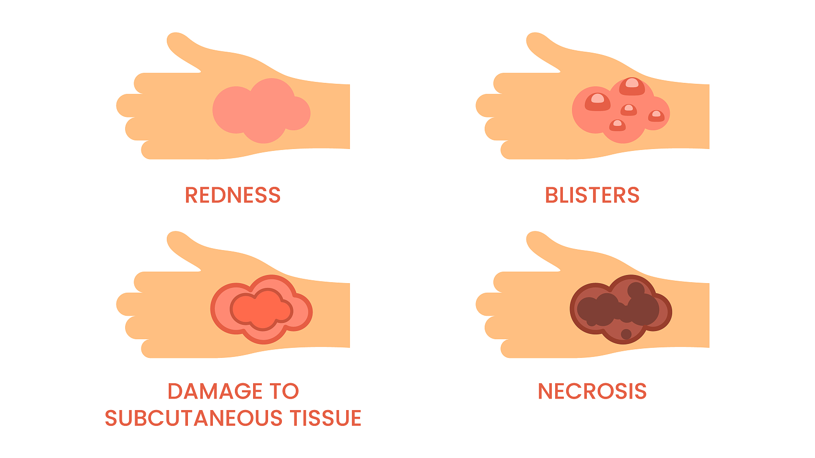
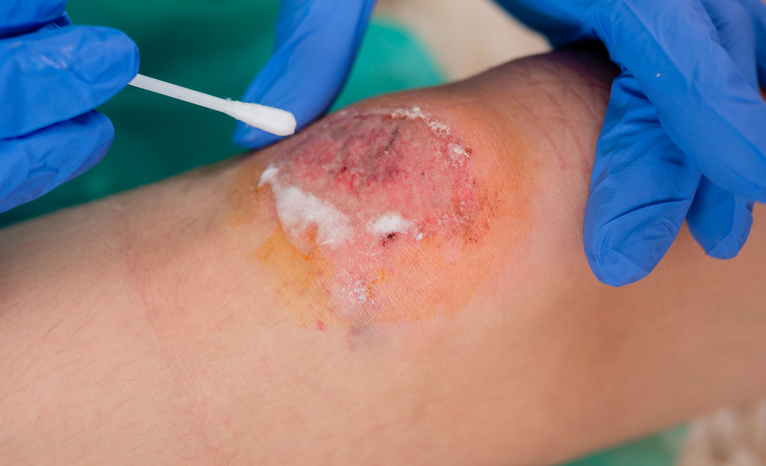
腐肉和焦痂掩盖情况
腐肉的形成与影响
焦痂的形成与影响
腐肉覆盖下的压力性损伤难以观察，可能导致感染扩散，增加治疗难度。
焦痂是深层组织坏死的标志，它会掩盖伤口真实情况，影响伤口评估和处理。

Slide 25
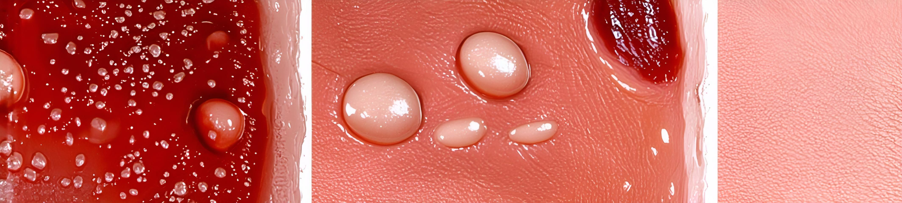
去除覆盖物后的分期
红斑期
水疱期
溃疡期
去除压迫后，皮肤出现持续性红斑，但指压后皮肤颜色不会立即恢复。
红斑未得到及时处理，可能会发展成表皮或真皮层下的水疱，需特别注意。
若压力性损伤进一步恶化，皮肤可能形成溃疡，此时需要专业医疗干预。

Slide 26
深部组织压力性损伤
04

Slide 27
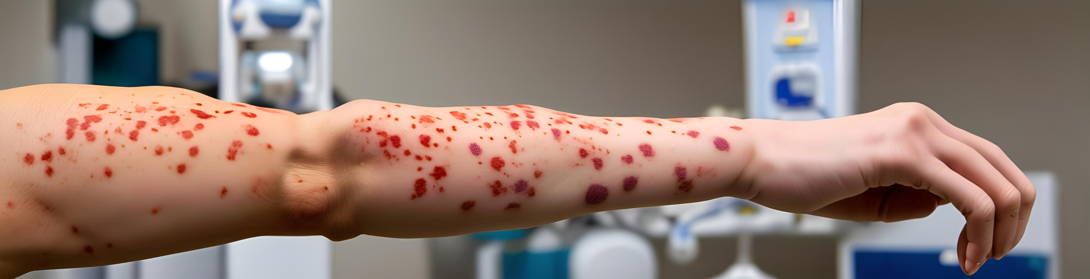
皮肤颜色变化特征
红斑阶段
紫红色或青紫色斑点
深部组织压力性损伤初期，皮肤可能出现红斑，但按压后红斑不会消失。
随着损伤进展，皮肤可能出现紫红色或青紫色斑点，表明深层组织受损。

Slide 28

疼痛和温度改变
疼痛感知的改变
局部温度升高
皮肤颜色变化
深部组织压力性损伤可能导致患者对疼痛的感知减弱或增强，需及时评估。
受损组织区域可能会出现温度升高现象，这是炎症反应的常见体征。
压力性损伤部位的皮肤颜色可能会变红或出现紫色斑点，表明血液循环受阻。

Slide 29




深色皮肤颜色变化
皮肤颜色变暗
皮肤温度升高
皮肤肿胀
皮肤纹理改变
深色皮肤在压力性损伤下可能呈现暗色，如紫红色或深褐色斑点。
受损区域的皮肤温度可能升高，与周围正常皮肤相比有明显差异。
深部组织损伤可能导致局部皮肤肿胀，皮肤表面可能出现光泽或紧绷感。
受损部位的皮肤纹理可能变得不规则，出现皱褶或凹陷等异常变化。

Slide 30
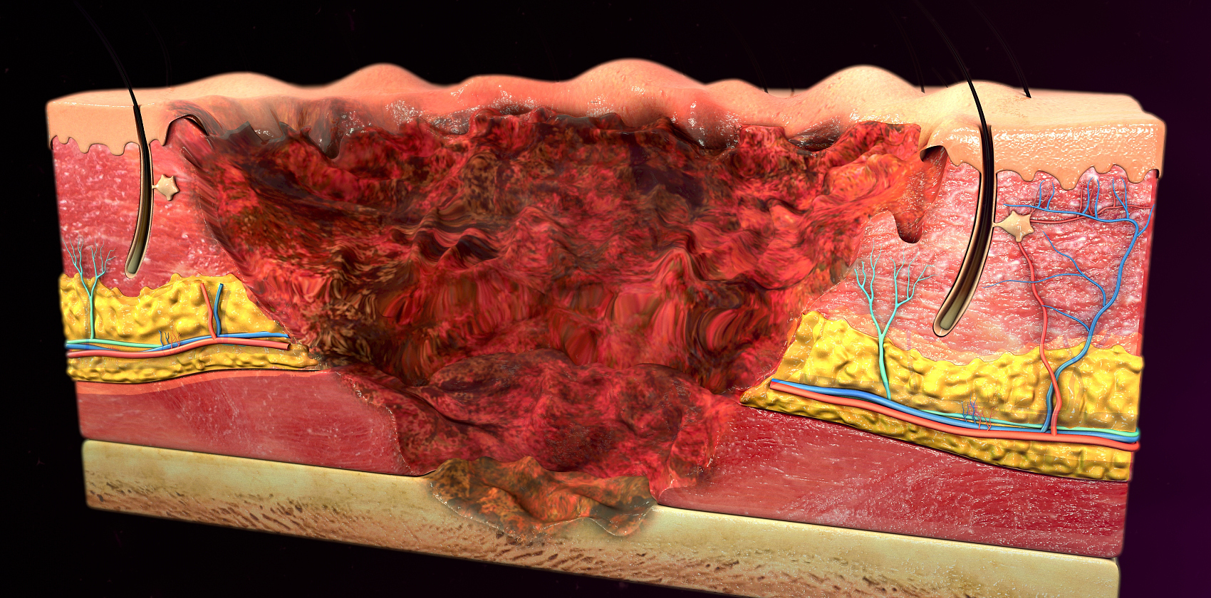
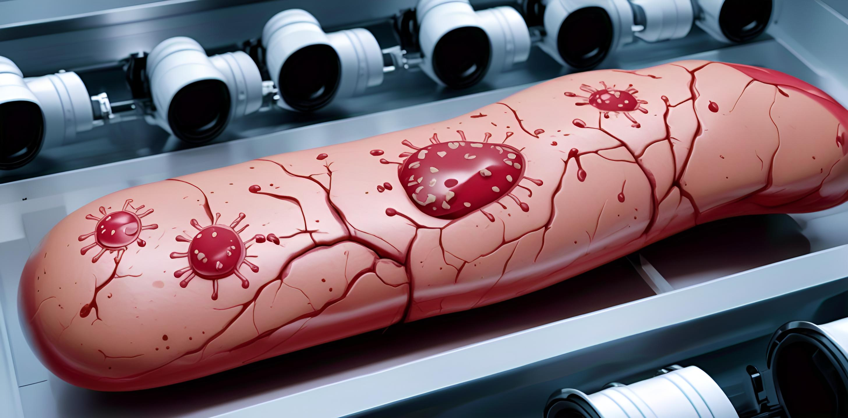
组织损伤的快速进展
组织坏死的形成
感染风险的增加
深部组织压力性损伤可迅速导致组织坏死，常见于长期卧床患者，需及时干预。
由于组织损伤快速进展，患者易发生感染，如褥疮并发的细菌感染，需密切监控。

Slide 31

溶解吸收与组织缺损
01
溶解吸收过程
02
组织缺损的形成
深部组织压力性损伤中，坏死组织被酶溶解，逐渐被吸收，形成空腔或溃疡。
持续的压力导致局部血液循环障碍，组织缺氧坏死，形成缺损。
03
感染风险增加
04
愈合过程中的挑战
组织溶解吸收过程中，若护理不当，易引起细菌感染，加重组织缺损。
深部组织损伤愈合缓慢，需专业护理和治疗，以减少组织缺损和促进恢复。

Slide 32
压力性损伤的预防与照护
05

Slide 33

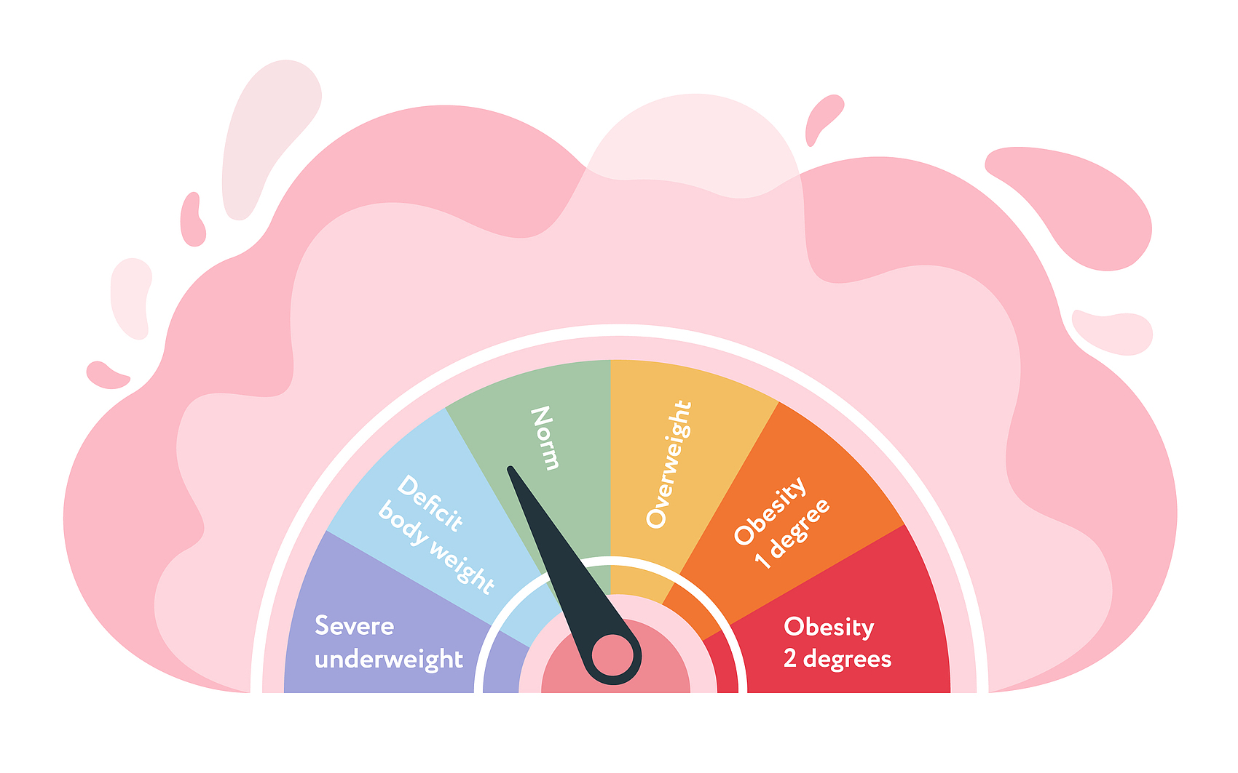

风险评估工具介绍
Braden量表
Waterlow量表
Norton量表
Braden量表通过评估感觉、潮湿、活动能力等多个维度，帮助预测患者发生压力性损伤的风险。
Waterlow量表专注于患者的体重指数、皮肤类型等因素，用于评估高风险患者群体。
Norton量表考虑了患者的年龄、精神状态、身体状况等，是早期识别高风险个体的有效工具。

Slide 34
皮肤管理与评估
01
02
定期皮肤检查
使用压力分布床垫
定期对患者皮肤进行检查，及时发现红斑或压疮的早期迹象，防止损伤恶化。
采用压力分布床垫或特殊支撑垫，减少特定部位的压力，预防长期卧床导致的皮肤损伤。

Slide 35


体位安置与变换
定期变换体位
使用压力分散垫
正确搬运与转移
为减少局部压力，应每2小时变换一次卧床患者的体位，预防褥疮形成。
在患者卧床或坐轮椅时使用压力分散垫，如凝胶垫或空气垫，以减轻压力点。
在搬运和转移患者时，应采用正确的技巧，避免拖拉动作，减少皮肤摩擦和剪切力。

Slide 36

减压工具的使用
选择合适的减压床垫
正确使用减压辅助设备
使用高质量的减压床垫，如交替压力床垫，可有效分散压力，预防褥疮。
辅助设备如压力分布垫或足跟保护器，能减少特定部位的压力，预防压力性损伤。

Slide 37
压力性损伤评定
03

Slide 38
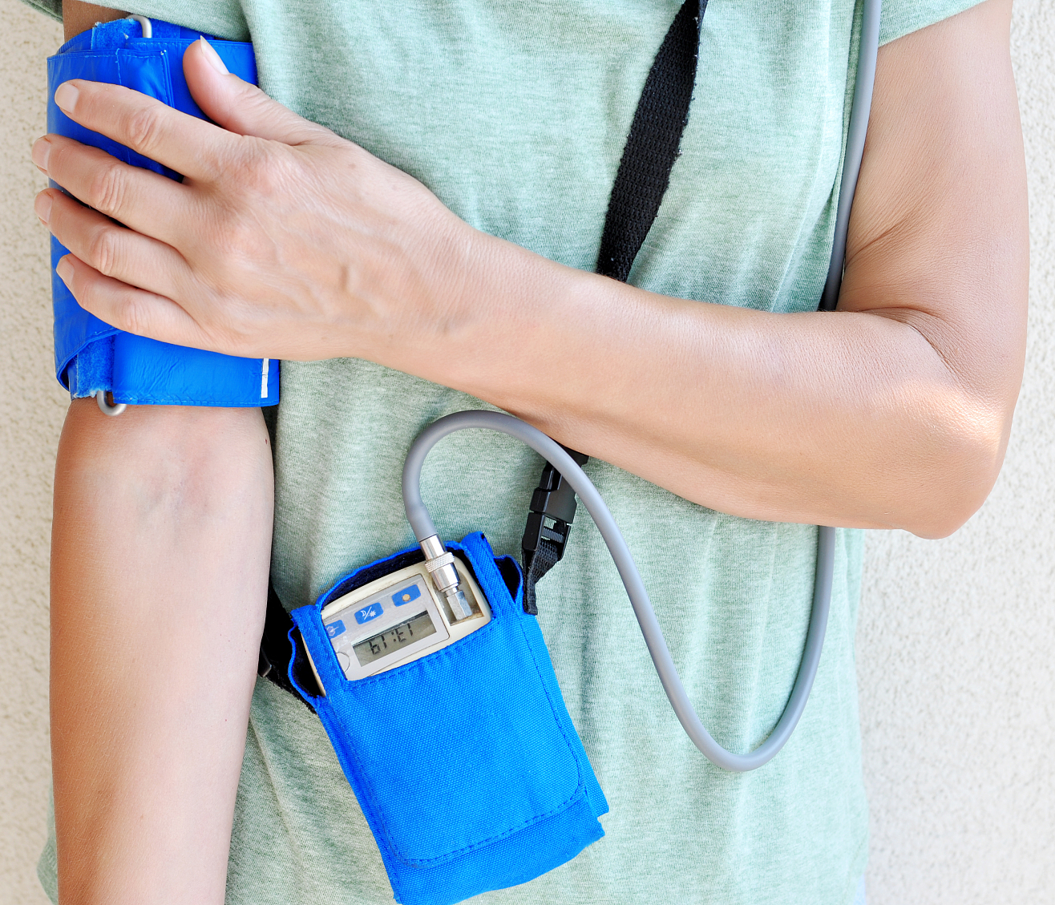
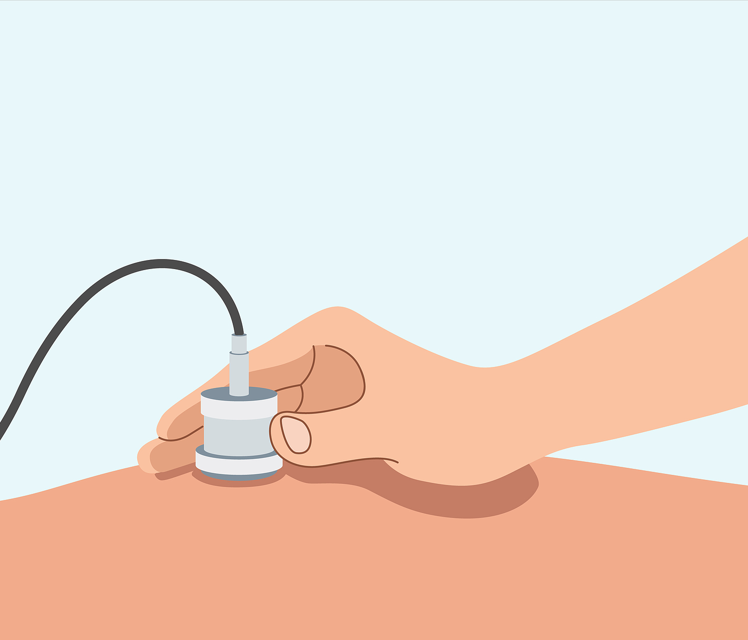
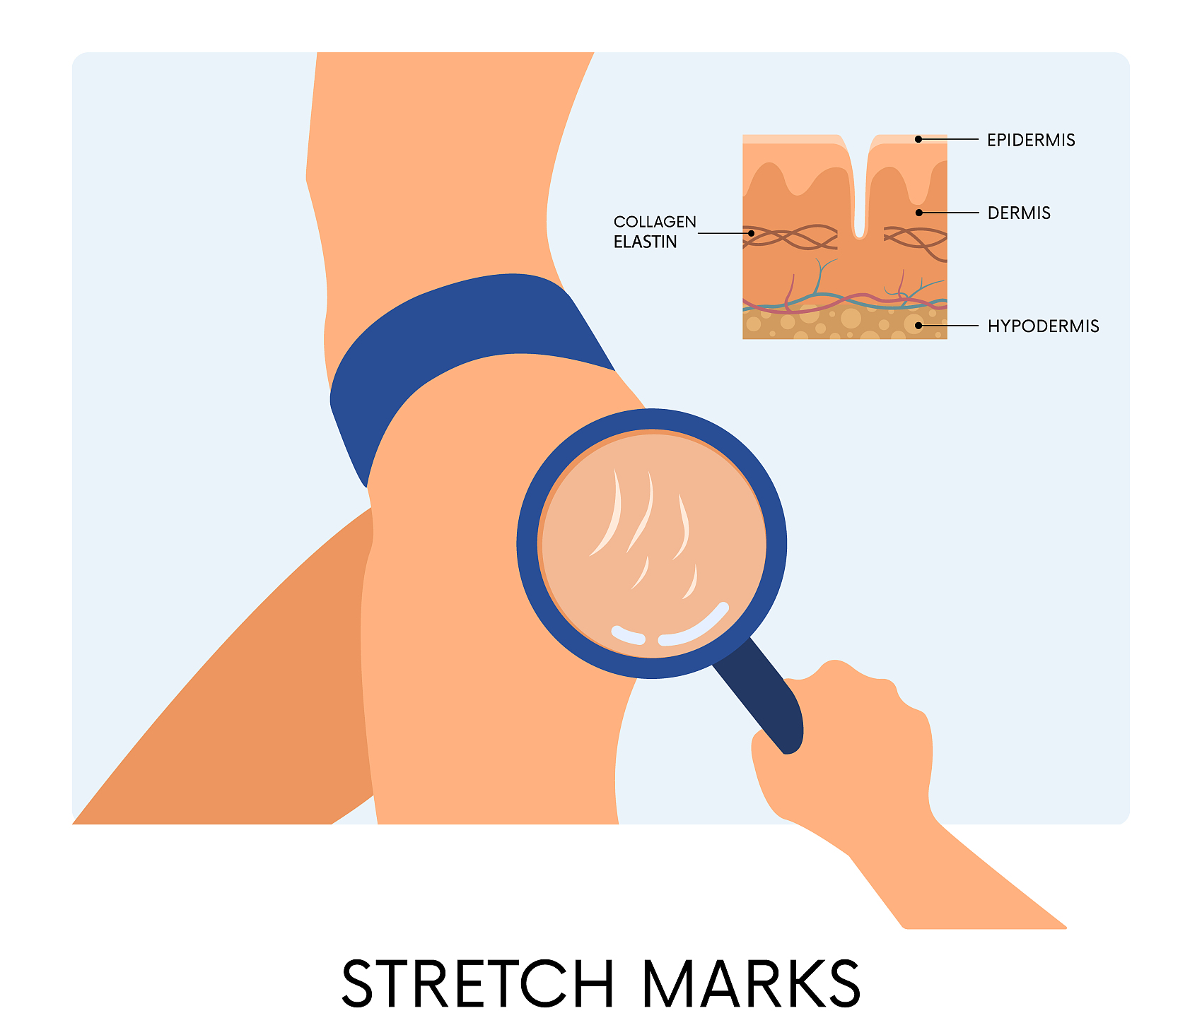
外源性因素评估
摩擦力
损害皮肤角质层，增加损伤易发性
压力
剪切力
超过2.13 kPa可阻断毛细血管灌流
体位下滑时产生，引起皮肤供血障碍

Slide 39
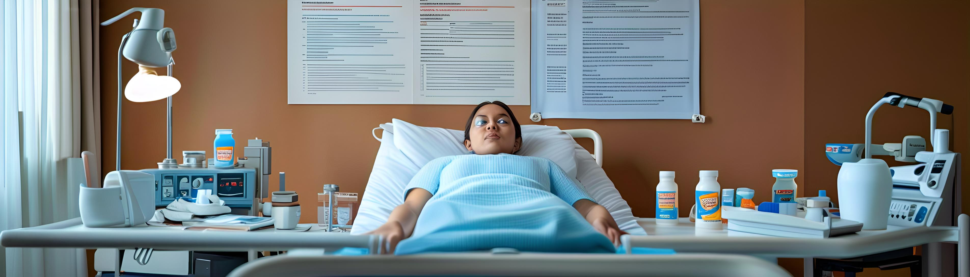
内源性因素评估
行动行为受限
营养不良
皮肤潮湿
如下肢骨折、脊髓损伤等
摄入营养不足，蛋白质合成减少
如大小便失禁，皮肤抵抗力下降

Slide 40

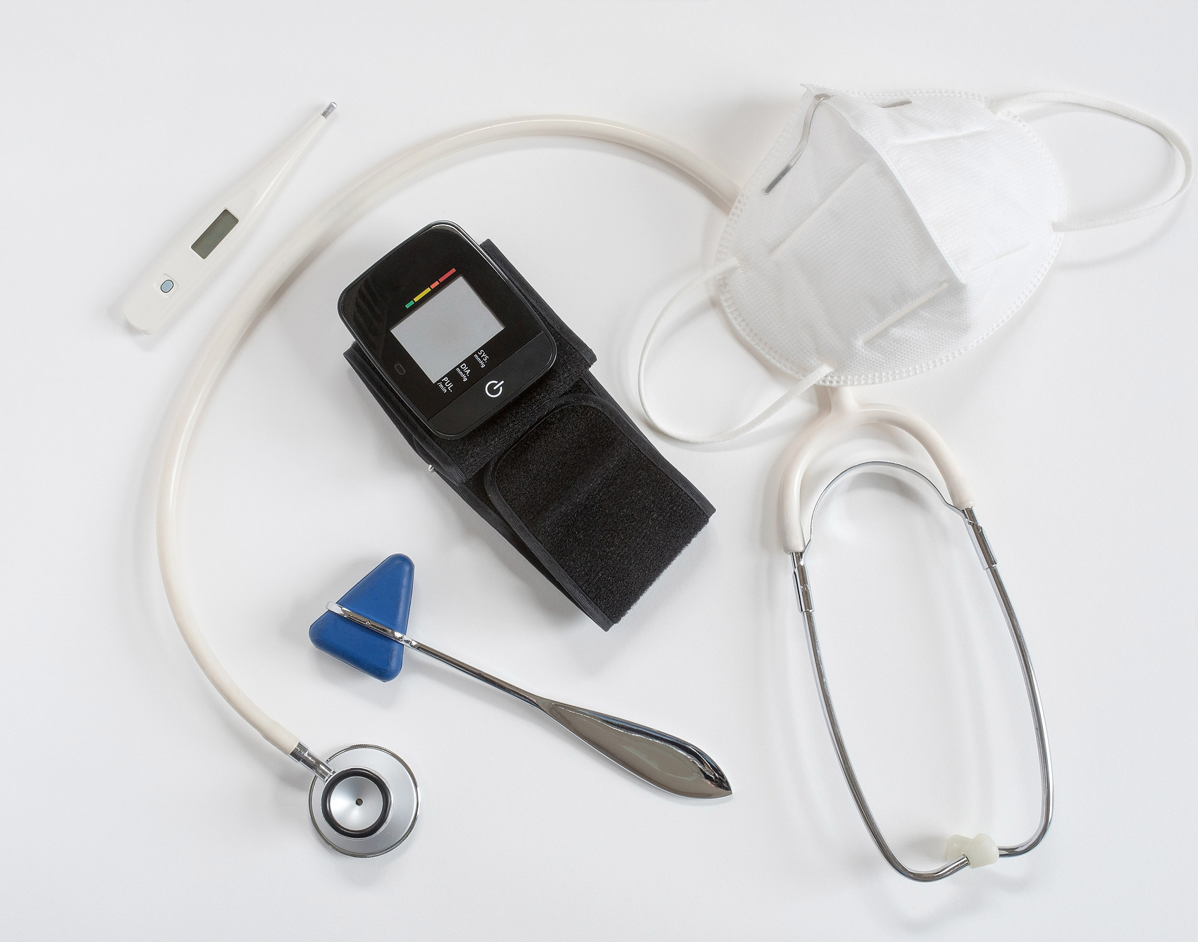

医源性因素评估
药物使用
医疗器械
固定不当
如镇静药、麻醉药等
如石膏、呼吸机面罩等
松紧度不适宜，局部血液循环不良

Slide 41
压力性损伤照护处理
04

Slide 42



照护原则
准确评估危险因素
个性化照护计划
定期监测与调整
及时评估个体发生压力性损伤风险
根据评估结果制定个性化照护方案
定期监测照护效果，及时调整照护计划

Slide 43
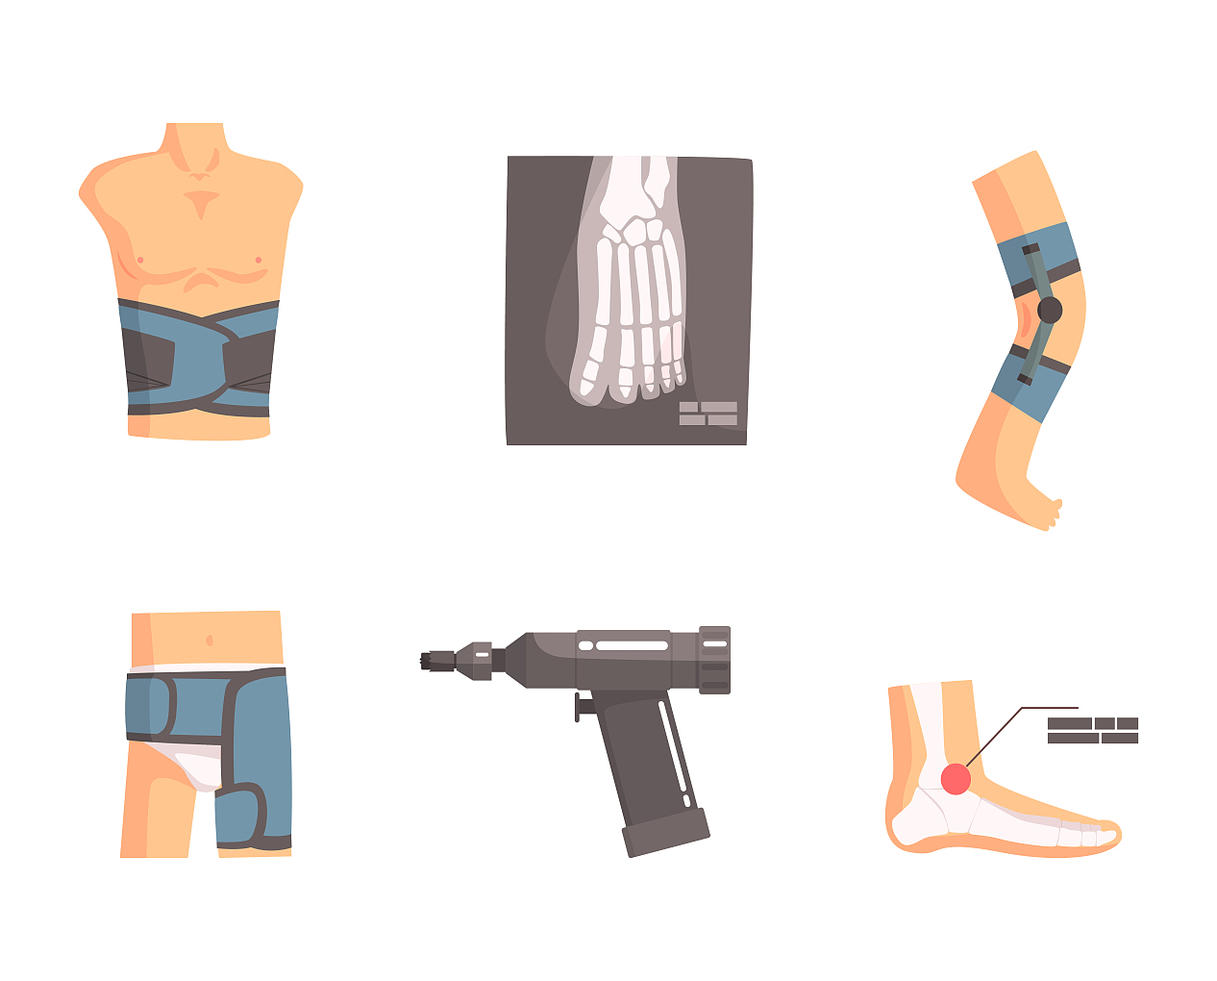
具体照护措施
缓解压力与摩擦
使用减压垫，定期翻身，避免长时间受压
保持皮肤清洁干燥
及时清洁皮肤，保持干燥，预防潮湿引起损伤
营养支持与皮肤保护
提供充足营养，使用皮肤保护剂，促进组织修复

Slide 44
健康指导
05

Slide 45
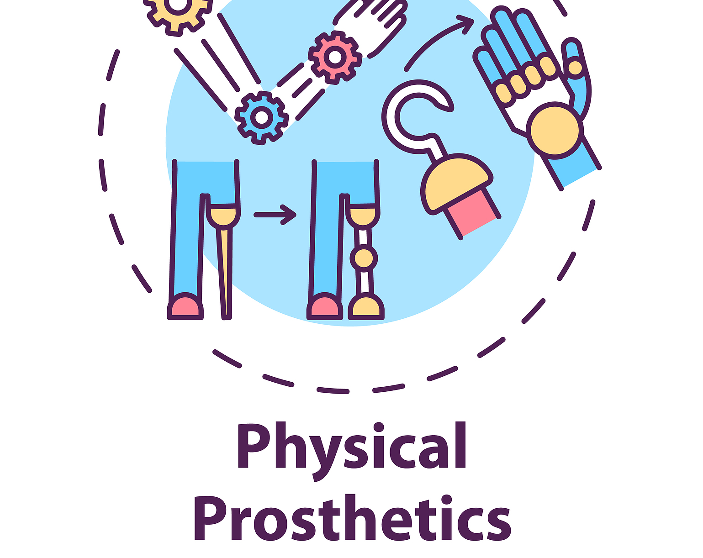
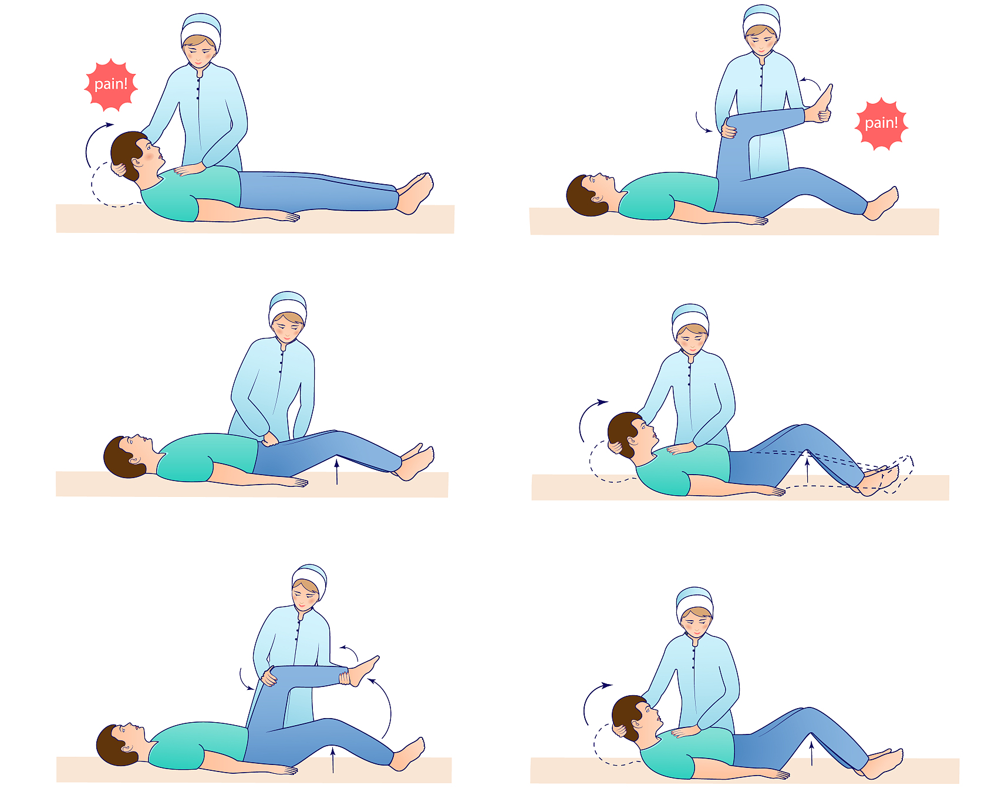

预防知识普及
压力性损伤原因
好发部位预防
营养与皮肤干燥
压力、摩擦力、剪切力
仰卧侧卧俯卧坐位不同预防
营养充足，保持皮肤干燥清洁

Slide 46

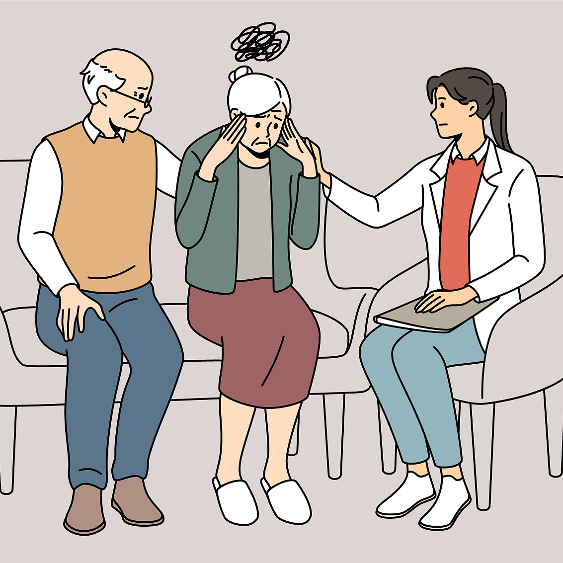
老年人情绪关爱
情绪变化关注
及时情绪处理
关注老年人情绪，及时发现异常
对情绪问题，及时沟通疏导关爱

Slide 47
谢谢
THE END

Slide 48
谢谢
THE END

